Slide 1
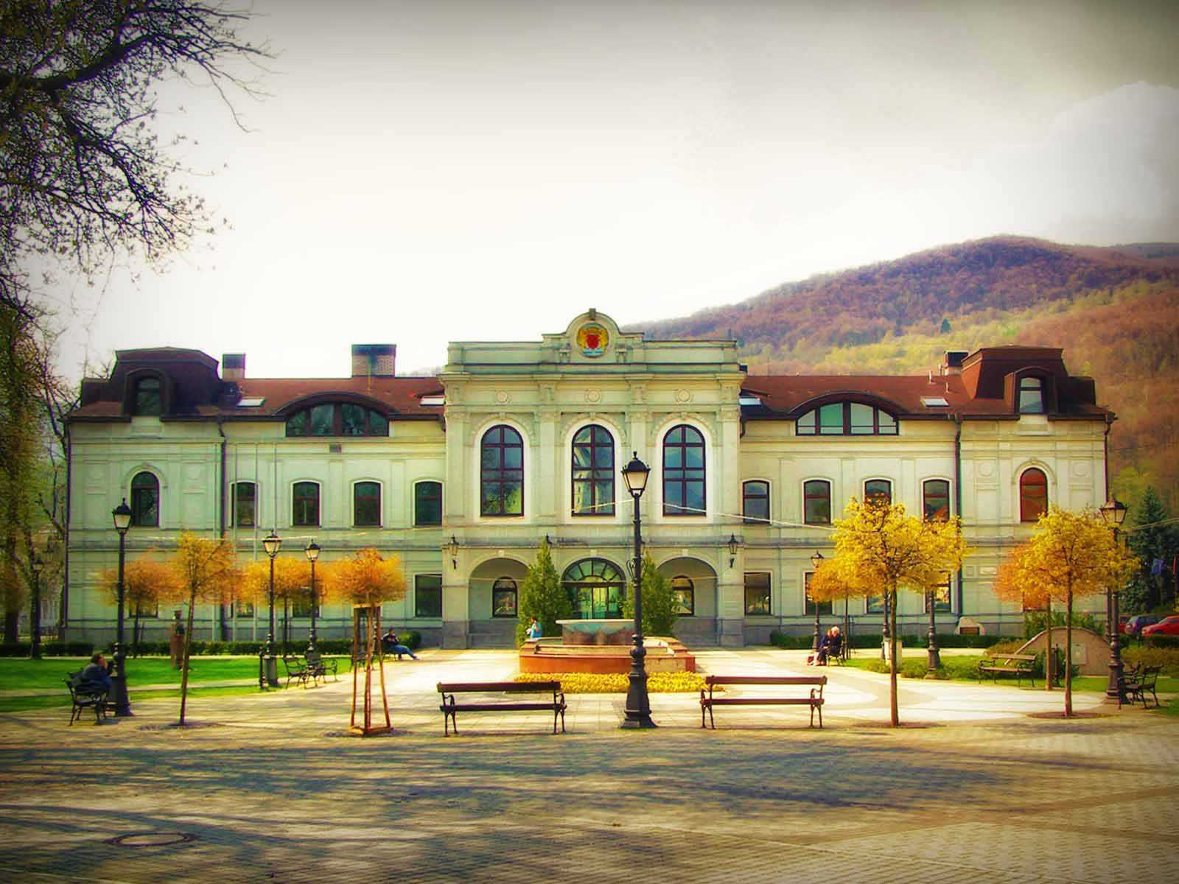

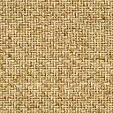
revúca
slovakia

Slide 2
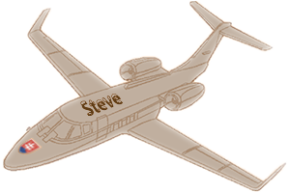




revúca
slovakia
Revúca
Revúca
Slovakien
Slovakya
Revúca
Revúca
Szlovákia
Revúca
Eslovaquia
Revúca
Slowakei
Revúca
Slovacia
Revúca
Slovaquie
Revúca
Slovakia
Revúca
Revúca
Slovacchia
Σλοβακία
Slovensko
Revúca
Revúca
Ревуца
Revúca
Słowacja
Revúca
Eslováquia
Словакия
סלובקיה
Slowakije

Slide 3




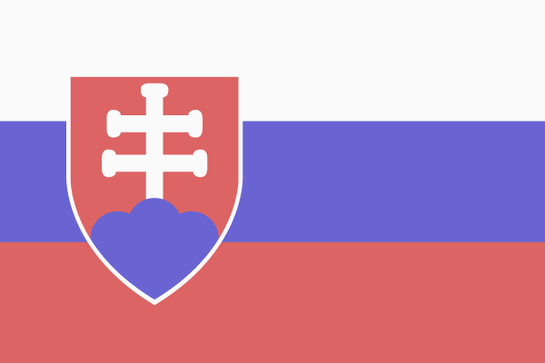


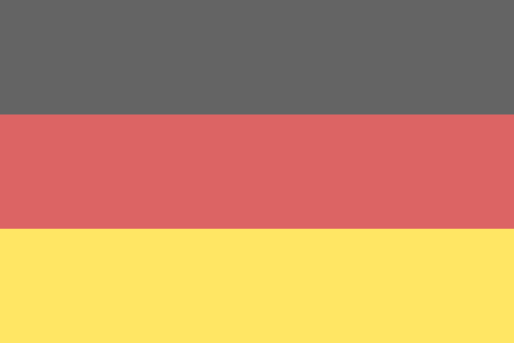






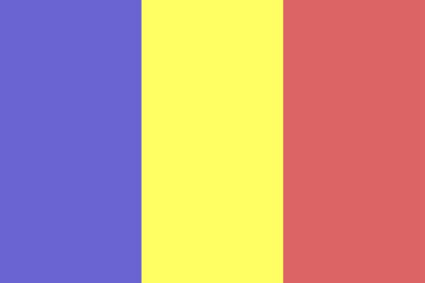


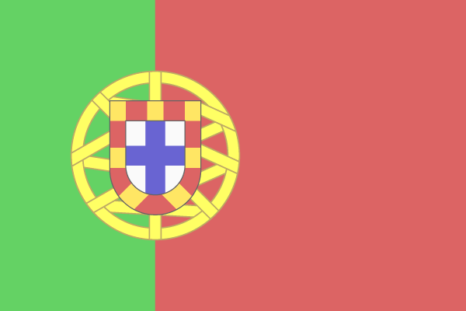

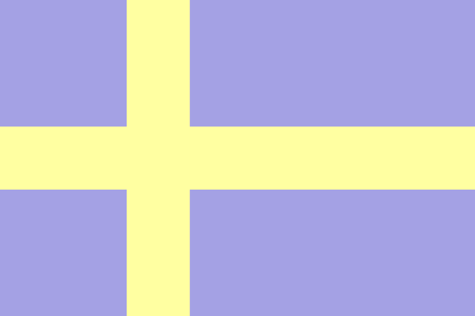

SLOVAKIA
Revúca
GPS N 48°40‘59‘‘ E 20°06‘48‘‘
TEXT

Slide 4
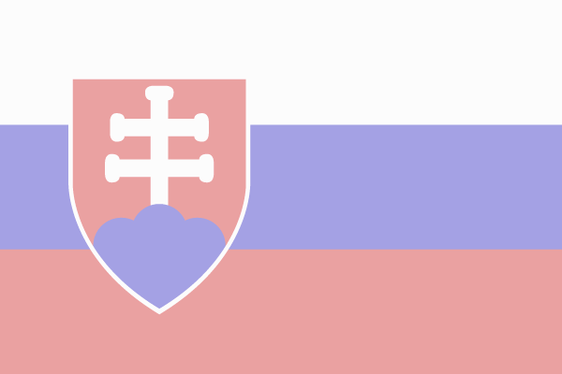


Revúca / Slovensko
Revúca je okresné mesto s vyše 13 tisíc obyvateľmi. Leží na strednom Slovensku v Slovenskom rudohorí v nadmorskej výške 318 metrov.
Prvá písomná zmienka o meste je z roku 1427. Viac než 500 rokov bolo strediskom železiarskeho priemyslu. V druhej polovici XX. storočia sa stalo centrom priemyslu magnezitového.
V druhej polovici XlX. storočia bolo mesto tiež strediskom sloven-ského kultúrneho života. Prvé gymnázium, na ktorom sa vyučovalo v slovenskom jazyku bolo založené práve v Revúcej v roku 1862.
V blízkom okolí sa nachádza Národný park Muránska planina, Ochtinská aragonitová jaskyňa a Muránsky hrad (z Xlll. storočia).
Wikipedia
Hudba : Eric Mariental
Fotografie : súkromné
E-mail : pista2011@gmail.com
Zostavil : Steve
Rok : 2016

Slide 5

Revúca / Slovakia
Revúca is a district town with more than 13,000 inhabitants. The town is located in the Central Slovakia in the Slovak Ore Mountains at the level of 318 m over the sea.
The earliest written record of the town is from 1427. For more than 500 years was Revúca the center of the iron industry. In the second half of the 20th century developed in the magnesite industry.
During the second half of the 19th century Revúca became a center of the Slovak national revival. The first high school teaching in the Slovak language was founded here in 1862.
To the nearest surroundings belong the National Park Muránska planina, the Aragonite Cave Ochtiná and the Muráň Castle built in 13th century.
Wikipedia
Music : Eric Mariental
Photos : personal
E-mail : pista2011@gmail.com
Arranged by : Steve
Year : 2016

Slide 6
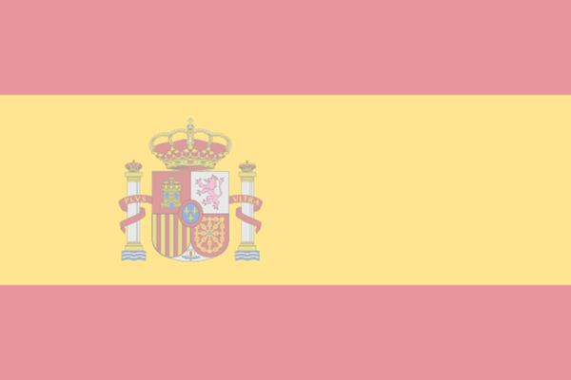
Revúca / Eslovaquia
Revúca es una ciudad con cerca de 13.000 habitantes. Se encuentra a 318 m sobre el nivel del mar en el centro de Eslovaquia, en la cadena de montañas Slovenské rudhorie.
La primera mención escrita de la ciudad data de 1427. Fue el centro de la industria del hierro desde hace 500 años, sin embargo, en la segunda mitad del siglo 20, la ciudad comenzó a centrarse en la industria de magnesita.
En el siglo 19, la ciudad de Revúca se convirtió en centro cultural y en 1862 fue sede de la primera escuela secundaria na enseñanza de lo eslovaco como su idioma principal.
Patrimonios culturales de gran belleza como el Parque Nacional Muránska planina, la Cueva de aragonita Ochtiná o el Castillo de Muráň se pueden encontrar en las áreas siguientes.
Wikipedia
Música : Eric Mariental
Fotos : privadas
E-mail : pista2011@gmail.com
Selección : Steve
Año : 2016

Slide 7

Revúca / Slovaquie
Revúca est un chef-lieu de district avec une population de plus de 13,000 habitants située dans la région historique de Gemer à 318 m d’altitude au-dessus du niveau de la mer.
La plus ancienne mention de Revúca remonte à 1427. Plus de 500 ans était la région un centre industriel de la sidérurgie, â partir de la deuxième moitié du 20e siècle un centre de l’industrie magnésite.
La deuxième moitié du 19e siècle est connue par son épanouissement de la vie culturelle slovaque. En 1862 était fondé à Revúca le premier lycée dont la langue d’enseignement était slovaque.
Dans la proximité se trouvent: Parc national Muránska planina, grotte d’aragonite Ochtiná et le château Muránsky hrad.
Wikipedia
Musique : Eric Mariental
Images : privés
E-mail : pista2011@gmail.com
Arrange par : Steve
Année : 2016

Slide 8

Revúca / Slowakei
Revúca ist eine Kreisstadt mit mehr als 13,000 Einwohnern. Sie liegt in der mittleren Slowakei im Slowakischen Erzgebirge - 318 m hoch über dem Meeresspiegel.
In 1427 wurde sie zum ersten Mal schriftlich erwähnt. Mehr als 500 Jahre lang war sie ein Zentrum der Metallindustrie, seit der zweiten Hälfte des 20. Jahrhunderts ist sie als Zentrum des Magnesitabbaugebiets bekannt.
In der zweiten Hälfte des 19. Jahrhunderts war die Stadt als Zentrum des slowakischen Kulturlebens. Das erste Gymnasium in slowakischer Sprache wurde 1862 in Revúca gegründet.
In der nächsten Umgebung liegt der Nationalpark Muránska planina, die Ochtinaer Aragonithöhle und die Burgruine Muránsky hrad.
Wikipedia
Musik : Eric Mariental
Fotos : private
E-mail : pista2011@gmail.com
Kompilierung : Steve
Jahr : 2016

Slide 9
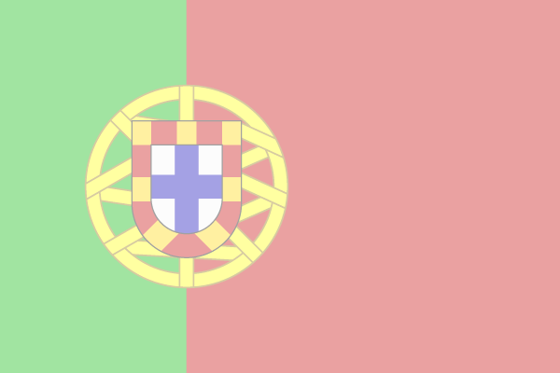
Revúca / Eslováquia
Revúca é uma cidade com cerca de 13.000 habitantes. Está localizada a 318 m acima do nível do mar, na região central da Eslováquia, na cadeia de montanhas Slovenské rudohorie.
A primeira menção escrita sobre a cidade data de 1427. Ela foi centro da indústria de ferro por 500 anos, contudo, na segunda metade do século 20, a cidade começou a focar na indústria da magnesita.
No século 19, a cidade de Revúca tornou-se centro cultural e em 1862 foi a sede da primeira escola secundária a ensinar o Eslovaco como língua principal.
Belíssimos patrimônios culturais como o National Park Muránska planina, a caverna de aragonite Ochtiná ou o Castelo Muráň podem ser encontrados em áreas próximas.
Wikipedia
Música : Eric Mariental
Fotos : privadas
E-mail : pista2011@gmail.com
Organizado por : Steve
Ano : 2016

Slide 10

Revúca / Slovacchia
Revúca è una città con più di 13.000 abitanti. Si trova nella Slovacchia centrale nei catena montuosa Slovenské rudohorie al livello di 318 m sopra il mare.
La prima menzione scritta della città è da 1427. Più di 500 anni fu Revúca il centro dell'industria del ferro. Nella seconda metà del XX secolo, la città ha cominciato a concentrarsi sull'industria di magnesite.
Durante la seconda metà del XlX secolo Revúca divenne un centro di rinascita nazionale slovacca. Primo liceo insegnamento della slovacca come lingua principale è stata fondata qui nel 1862.
Patrimonio culturale di grande bellezza, come il Parco Nazionale Muránska planina, grotta di aragonite Ochtiná o Castello Muráň (costruito nel Xlll secolo) si trova nei pressi di.
Música : Eric Mariental
Foto : private
E-mail : pista2011@gmail.com
Selezione : Steve
Anno : 2016
Wikipedia

Slide 11

Revúca / Szlovákia
Revúca (Nagyrőce) járási székhely, több mint 13.000 lakossal. A város Közép-Szlovákiában a Szlovák érchegységben fekszik, 318 méterrel a tengerszint felett.
Az első írásos említés a városról 1427-ből származik. Több mint 500 évig Nagyrőce a vasipar központja volt. A XX. század második felében a környéken feltárt magnezit bányák a magnezit ipar fellendülését eredményezték.
A XlX. század második felében Nagyrőce a szlovák kulturális élet központjává alakult. Itt volt megalapítva 1862-ben az első Gimnázium, amelyen az oktatás kizárólag szlovák nyelven folyt.
A város közvetlen környékén található a Murányi Nemzeti park, az Ochtinai aragonit barlang, illetve Murány vára, amely a Xlll. században épült.
Wikipedia
Zene : Eric Mariental
Fotók : privát
E-mail : pista2011@gmail.com
Összeállította: Steve
Év : 2016

Slide 12

Revúca / Slovacia
Revúca este un orăşul cu peste 13.000 de locuitori situat în regiunea Banská Bystrica. Este situat la altitudinea de 318 m în mijlocul Slovaciei în preajma munţilor metaliferi Slovenské rudohorie.
Prima menţiune scrisă a oraşului datează din anul 1427. Acesta a fost centrul industriei extracţiei şi prelucrării fierului timp de peste 500 de ani. La jumătate a secolului 20, oraşul a început să se concentreze asupra industriei magnezitului.
In secolul al 19-lea, oraşul Revúca a devenit centrul vieţii culturale şi în anul 1862 şi a inaugurat prima şcoală secundară cu slovacă ca principală limbă de predare.
Obiective de importanţă naţională, precum Parcul National Heritage Muránska planina, pestera de aragonit Ochtiná sau Castelul Muráň pot fi vizitate în zonă.
Muzica : Eric Mariental
Fotografii : personale
E-mail : pista2011@gmail.com
Montaj : Steve
Data : 2016
Wikipedia

Slide 13

Revúca / Slowakije
Revúca is een district stad met meer dan 13.000 inwoners. Het is gelegen op 318 meter boven de zeespiegel in het midden van Slowakije in het Slowaaks bergketen van Slovenské rudohorie.
De eerste schriftelijke vermelding van de stad dateert uit het jaar 1427. Het was het centrum van de ijzerindustrie meer dan 500 jaar, maar in de tweede helft van de 20e eeuw, de stad begon zich te concentreren op het magnesiet.
In de 19e eeuw werd de stad Revúca het centrum van het culturele leven en in het jaar 1862 werd het een huis aan de eerste middelbare school met Slowakije als belangrijkste onderwijstaal.
Mooie nationale erfgoed, zoals National Park Muránska planina, Aragonite grot Ochtiná of het Kasteel Muráň kan worden gevonden in de omgeving.
Wikipedia
Muziek : Eric Mariental
Foto : persoonlijk
E-mail : pista2011@gmail.com
Compilatie : Steve
Wijnoogst : 2016

Slide 14

Revúca / Slovakya
Revúca 13,000’den fazla nüfusu ile bir bölge şehridir. Slovakya’nın ortasındaki Slovenské rudohorie dağ silsilesinde deniz seviyesinden 318 metre yükseklikte konumlanmıştır.
Şehrin yazılı olarak ilk defa zikredilmesi 1427 yılına dayanmaktadır. 500 yılı aşkın demir endüstrisinin merkezi idi, ancak 20. Yüzyılın 2. yarısında şehir manyezit endüstrisine odaklanmaya başlamıştır.
19. yüzyılda, Revúca şehri kültürel hayatın merkezi olmuş ve 1862 yılında slovakçanın ana öğretim dili olduğu ilk orta dereceli okul açılmıştır.
Çevresinde National Park Muránska planina, Aragonite mağarası Ochtiná ve the Castle Muráň gibi güzel ulusal miraslar bulunmaktadır.
Wikipedia
Müzik : Eric Mariental
Fotoğraflar : özel
E-mail : pista2011@gmail.com
Düzenleyen : Steve
Yil : 2016

Slide 15

Ревуца / Словакия
Город Ревуца, районный центр с выше 13 тыс. жителей, находится в центральной Словакии в горном массиве Словацкого Рудогорья на высоте 318 метров над уровнем моря.
Первое письменное упоминание о городе датируется 1427 годом. Более 500 лет он был центром металургической промышленности. Во второй половине ХХ века к ней прибавились добыча и обработка магнезита.
Во второй половине ХlХ века город был также центром словацкой культурной жизни. Первая гимназия в стране, обучение в которой проходило на словацком языке, была основана как раз здесь в 1862 году.
В окрестностях города находятся заповедник Муранская равнина, Охтинская арагонитная пещера и Муранская крепость.
Wikipedia
Музыка : Eric Mariental
Фотографии : частные
Э-почта : pista2011@gmail.com
Составил: Steve
Год : 2016 г.

Slide 16

Revúca\ סלובקיה
Revúca היא עיר מחוז בעלת אוכלוסיה של כ- 13,000 תושבים. היא ממוקמת בגובה של 318 מטרים מעל פני הים במרכז סלובקיה על הרכס של Slovenske Rudohorie.
האזכור הכתוב הראשון על קיום העיר הוא משנת 1427. היה מרכז של תעשיית הברזל במשך למעלה מ -500 שנים, עם זאת, במחצית השנייה של המאה ה -20, העיר התמקדה בתעשיית המגנזיט.
במאה ה -19, העיר Revúca הפכה למרכז תרבותי ובשנת 1862 נוסד בה בית ספר התיכון הראשון עם סלובקית כשפת ההוראה העיקרית.
אתרי מורשת לאומית יפים כגון הפארק הלאומי Muránska Planina,מערת Aragonite Ochtináאו טירת Muráň נמצאים בסביבת העיר.
Wikipedia
מוסיקה : Eric Mariental
תמונות : פרטיות
אימייל : pista2011@gmail.com
סודר על ידי : Steve
שנה : 2016

Slide 17

Revúca / Słowacja
Miasto w południowej Słowacji. Położone jest w dolinie rzeki Muráň na wysokości 318 m n.p.m. Ludności 13,5 tys.
Pierwsze wzmianki o Revúcy pochodzą z 1427. Przez kilka wieków była niewielkim ośrodkiem hutnictwa i rzemiosła.
W XlX wieku miasto odegrało ważną rolę jako ośrodek słowackiego ruchu narodowego - w 1862 otwarto tutaj Słowackie Gimnazjum Ewangelickie, które do 1918 było jedyną szkołą średnią, w której wszystkie przedmioty wykładano w języku słowackim.
W sąsiedztwie miasta znajduje się: Park Narodowy Murańska planina, Jaskinia Aragonitowa Ochtiná i pozostałości zamku Muráň.
Wikipedia
Muzyka : Eric Mariental
Fotografie : prywatne
E-mail : pista2011@gmail.com
Skompletował : Steve
Rok : 2016

Slide 18
Revúca / Slovakien
Revúca är ett distrikt stad med mer än 13.000 invånare. Staden ligger i centrala Slovakien i de berg Slovenské rudohorie i höjd med 318 m över havet.
Den tidigaste skriftliga anteckningar av staden är från 1427. För mer än 500 år var Revúca mitten av järnindustrin. Under andra hälften av 20-talet, hon känt som ett centrum för magnesit industrin.
Under andra hälften av 19-talet blev Revúca ett centrum för den slovakiska nationella väckelsen. Den första gymnasiet i Slovakien med slovakiska undervisningsspråk grundades här år 1862.
I omedelbar närhet är National Park Muránska planina, aragonite grottan Ochtiná och slottet fördärvar av Muránsky hrad (byggdes i 13-talet).
Musik : Eric Mariental
Foto: privatbilder
E-mail : pista2011@gmail.com
Sammanställt av : Steve
År : 2015
Wikipedia

Slide 19
Revúca / Σλοβακία
Revúca είναι μία πόλη με πάνω από 13000 κατοίκους. Βρίσκεται στη μέση της Σλοβακίας επί της οροσειράς Slovenske rudohorie και σε υψόμετρο 318 m.
Η πρώτη γραπτή αναφορά της πόλης χρονολογείται από το έτος 1427. Ήταν το κέντρο βιομηχανίας σιδήρου για πάνω από 500 χρόνια, ωστόσο, στο δεύτερο μισό του 20ου αιώνα, η πόλη άρχισε να επικεντρώνεται στη βιομηχανία μαγνησίτη.
Κατά τον 19ο αιώνα η πόλη έγινε το κέντρο της πολιτιστικής ζωής και κατά το έτος 1862 ιδρύθηκε το πρώτο σχολείο δευτεροβάθμιας εκπαίδευσης Σλοβακίας με κύρια γλώσσα τη Σλοβακική.
Περιοχές όμορφης εθνικής κληρονομιάς, όπως το Εθνικό πάρκο Muranska planina, το σπήλαιο Ochtiná ή το Κάστρο Muráň ευρίσκονται στη γύρω περιοχή.
Wikipedia
Μουσική : Eric Mariental
Φωτογραφίες : ιδιωτικές
Ηλεκτρονική Διεύθυνση : pista2011@gmail.com
Συλλογή : Steve
Έτος : 2015

Slide 20

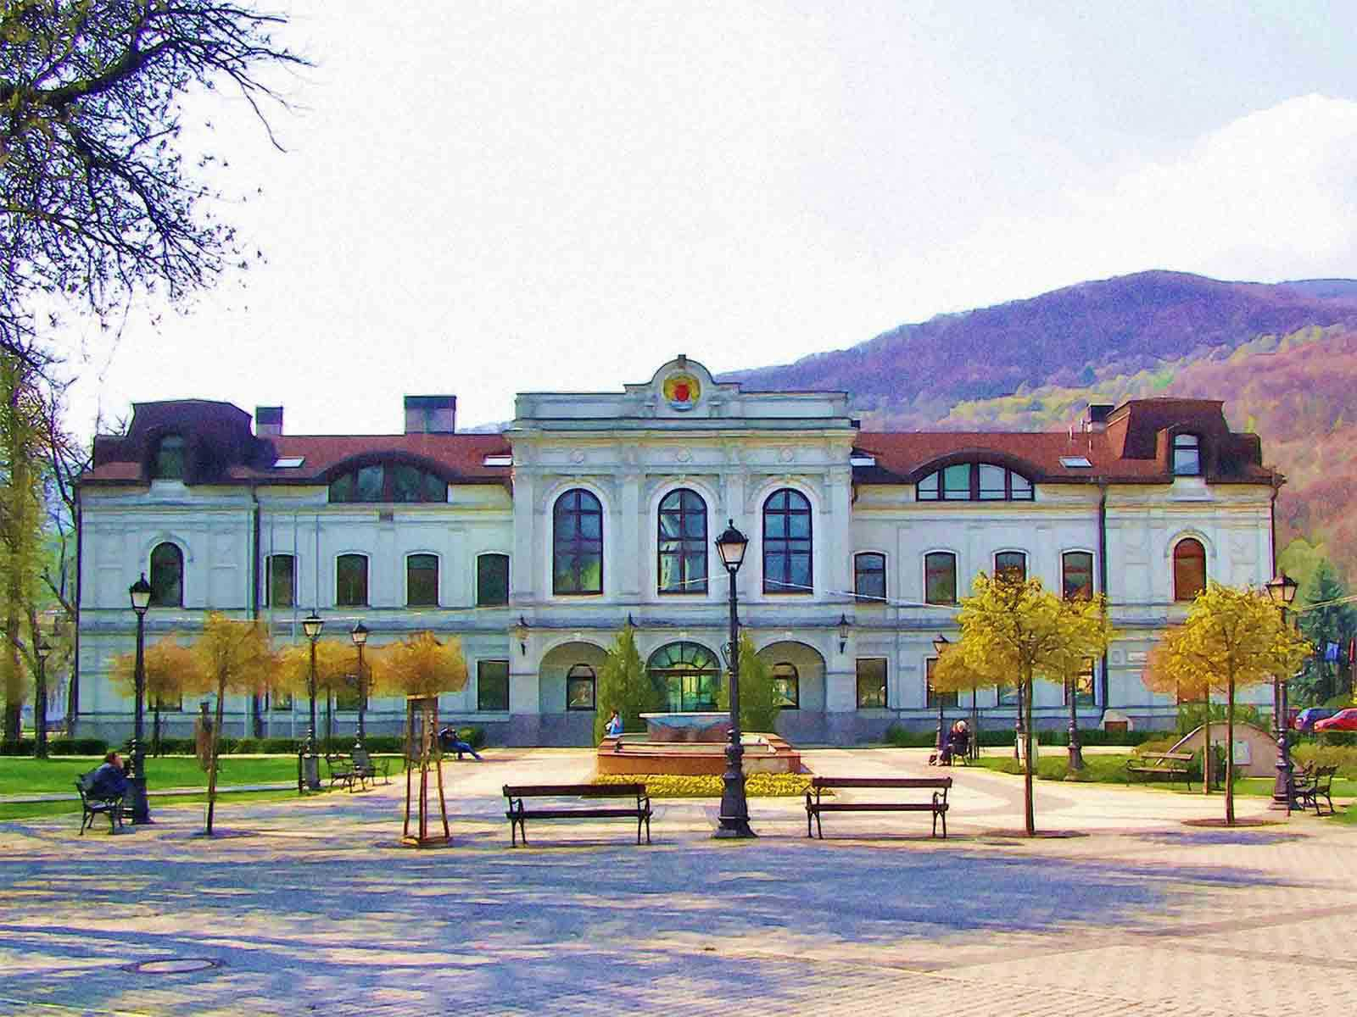

Reduta – bývalý hostinec Kohút
Reduta – former inn Kohút
REVÚCA

Slide 21
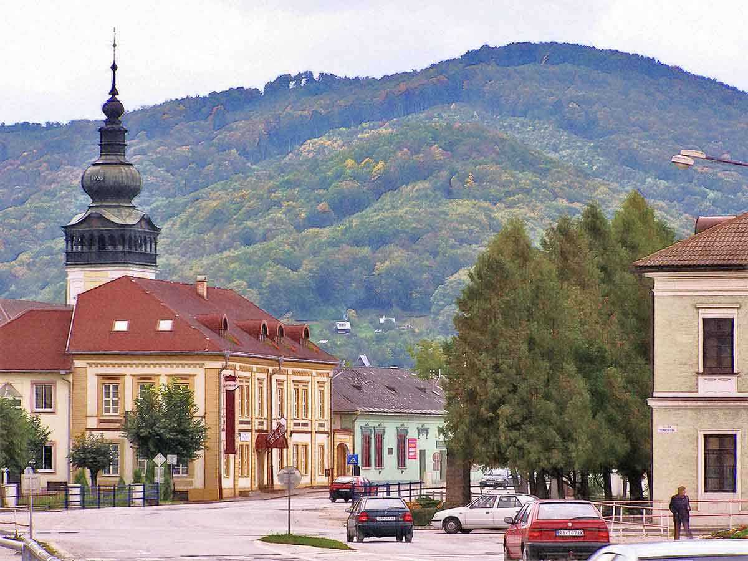
REVÚCA

Slide 22
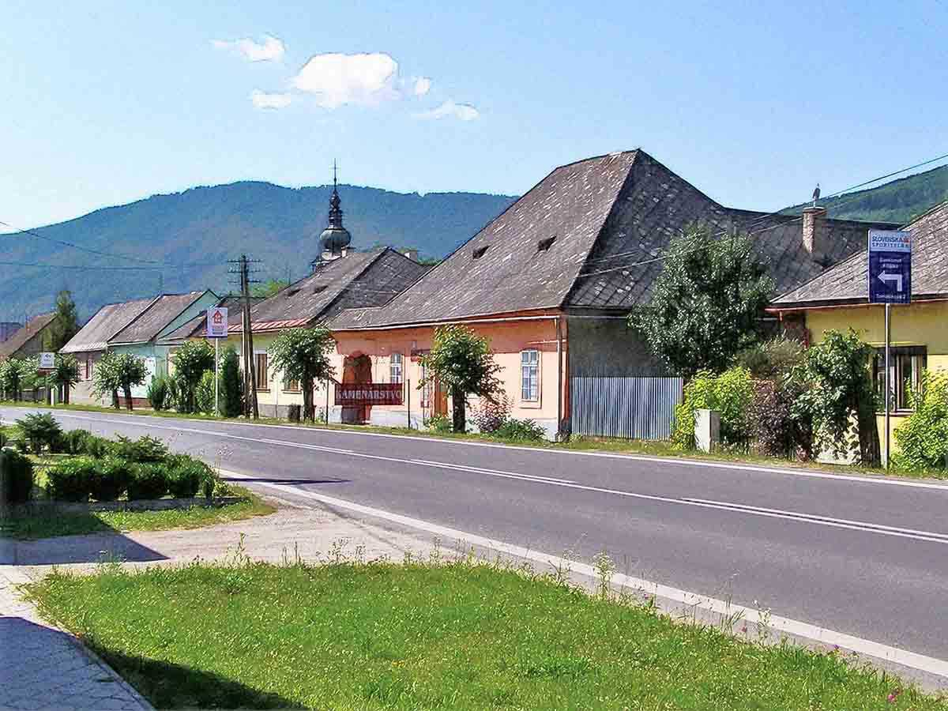
REVÚCA

Slide 23
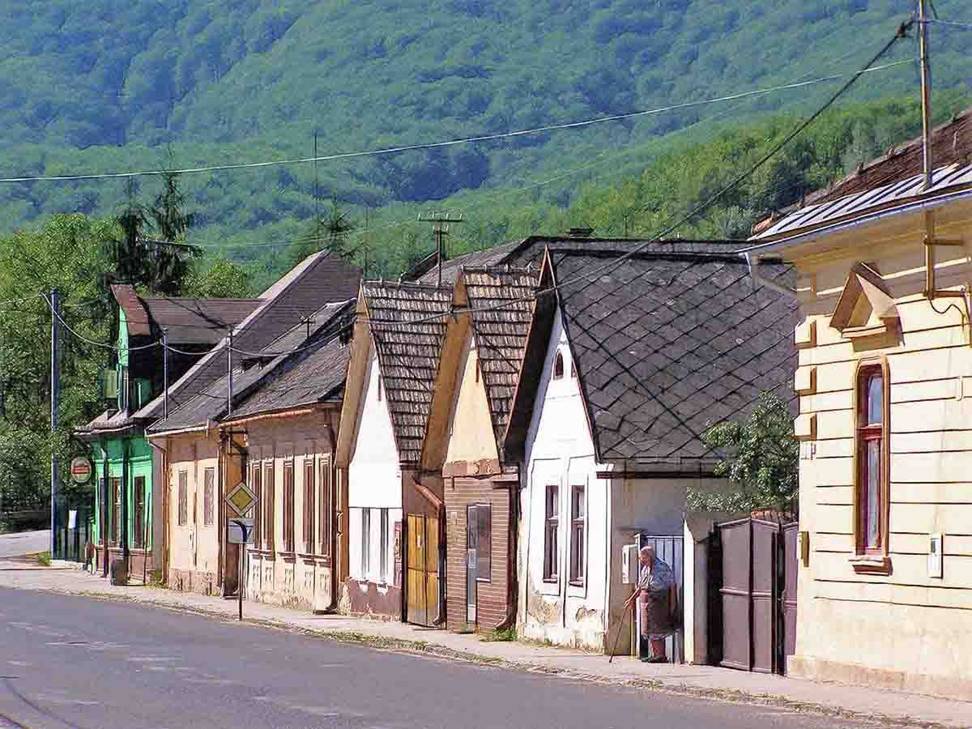
REVÚCA

Slide 24
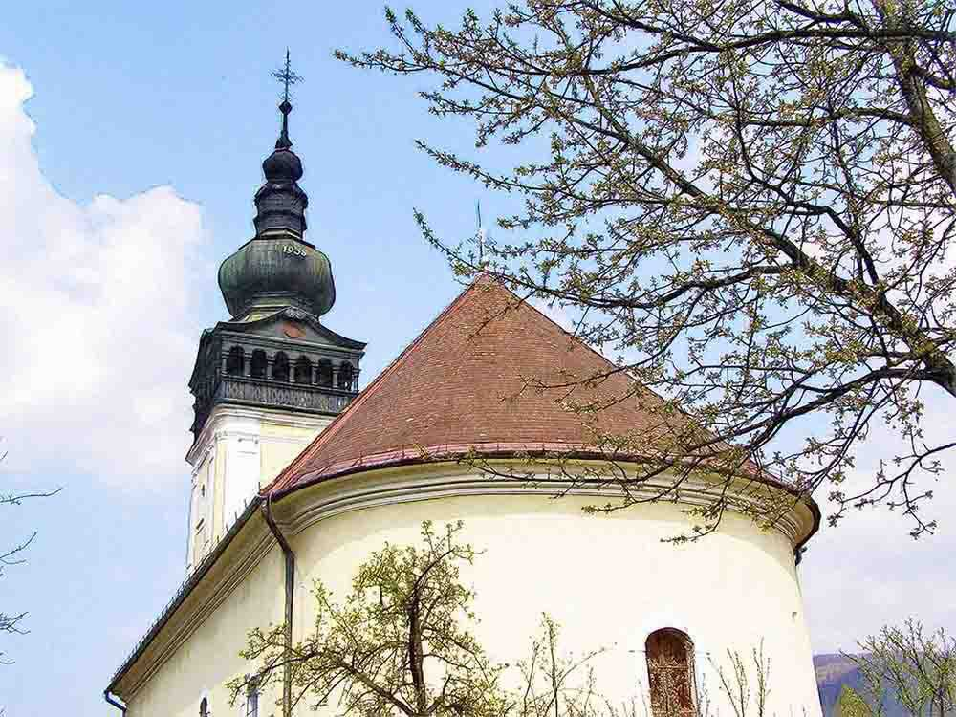
Evanjelický kostol
Evangelic church
REVÚCA

Slide 25
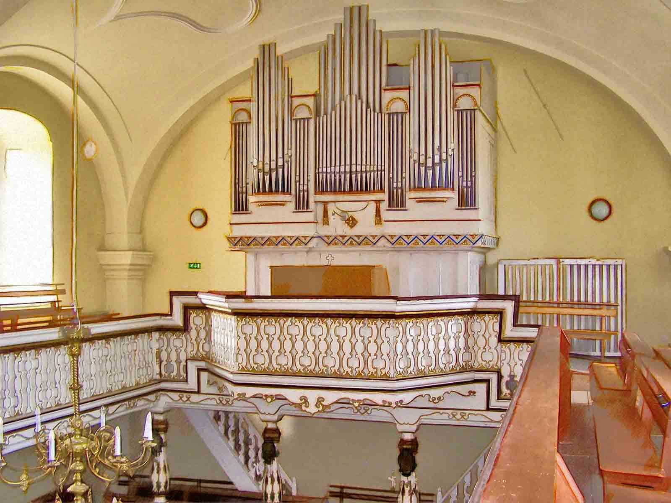
REVÚCA

Slide 26
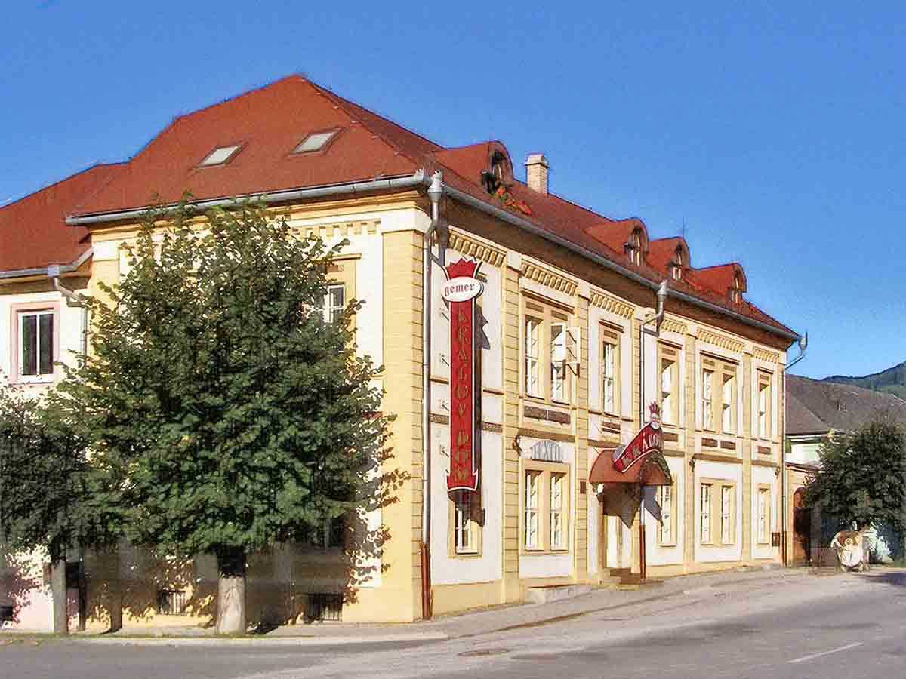
Meštiacky dom - Kráľov Dom
Townsfolk's house - Kráľov Dom
REVÚCA

Slide 27
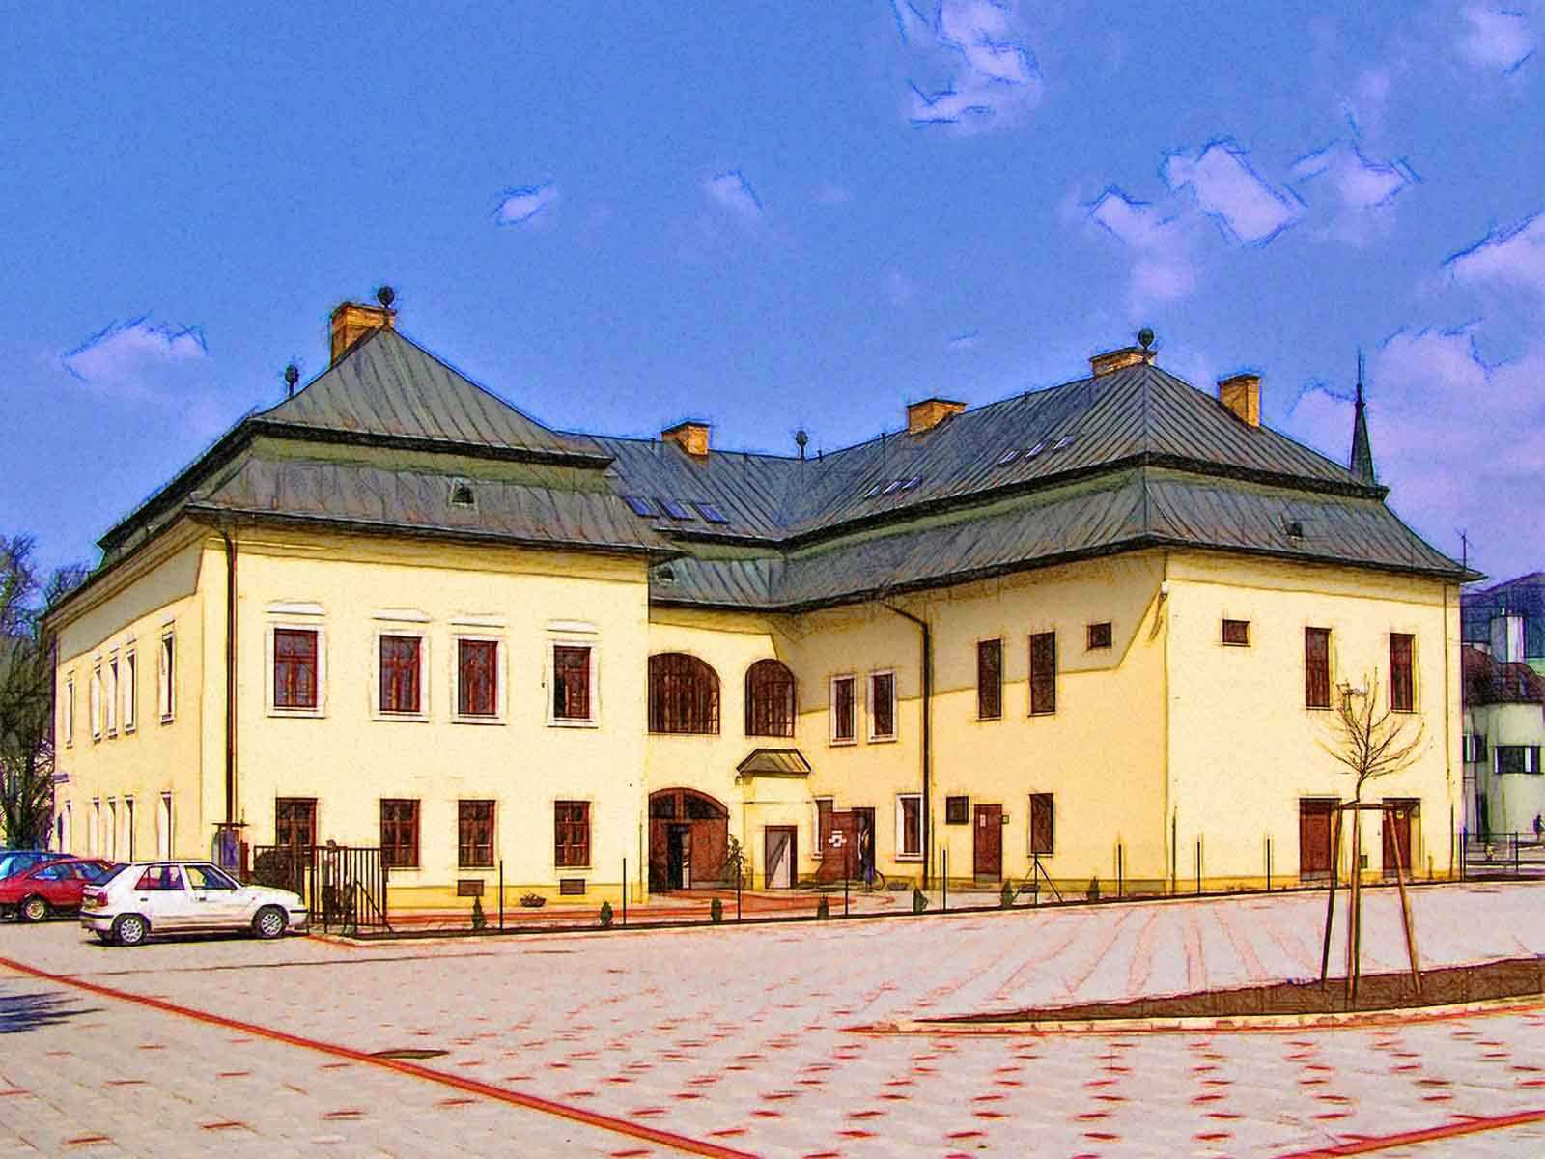
Radnica - Mestský dom
Town Hall - Mestský dom
REVÚCA

Slide 28
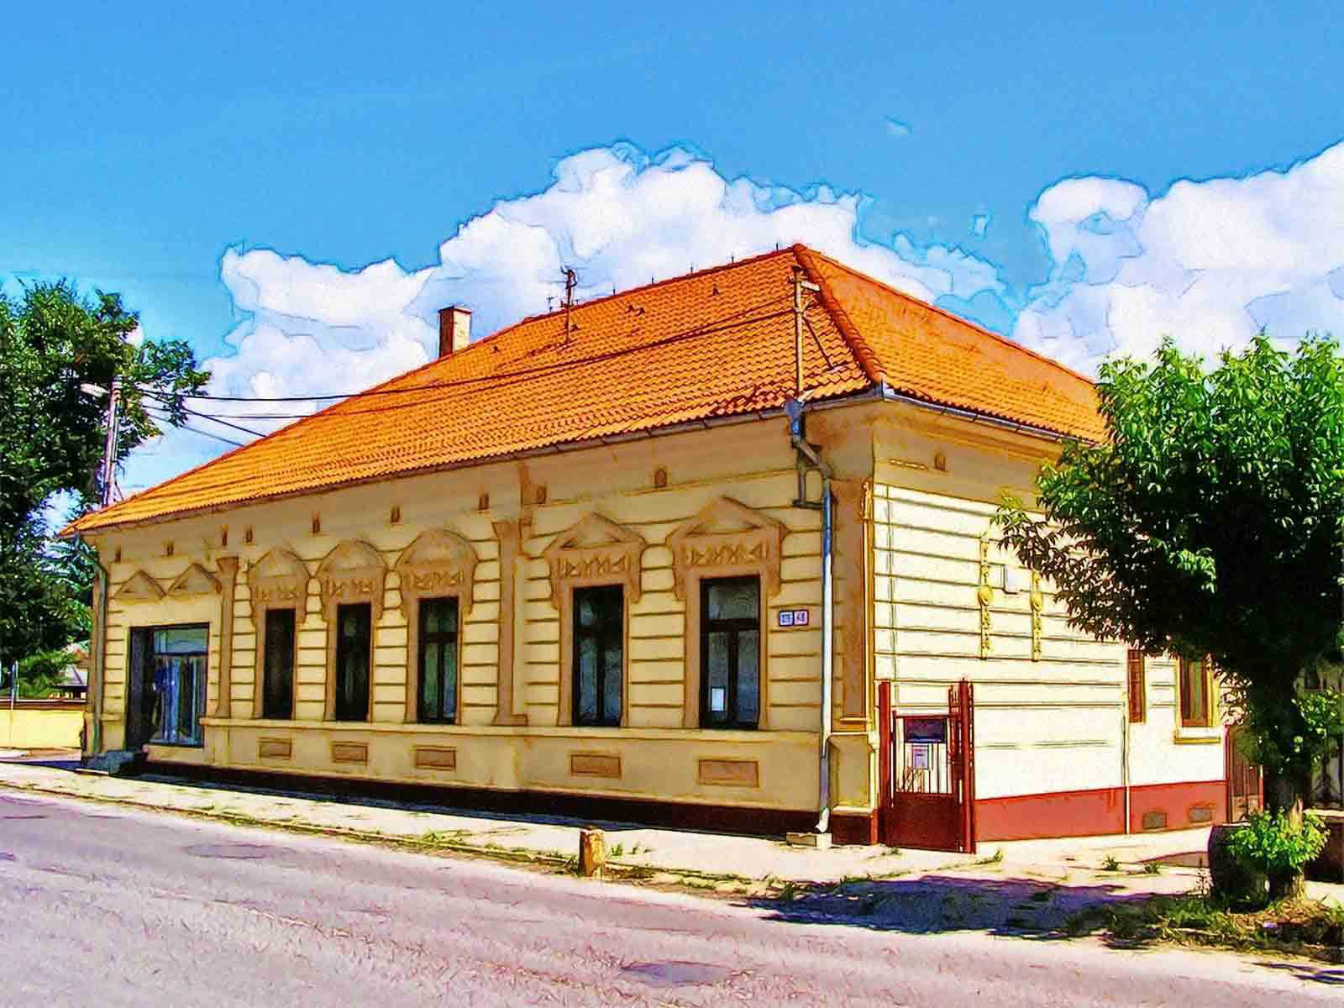
REVÚCA

Slide 29

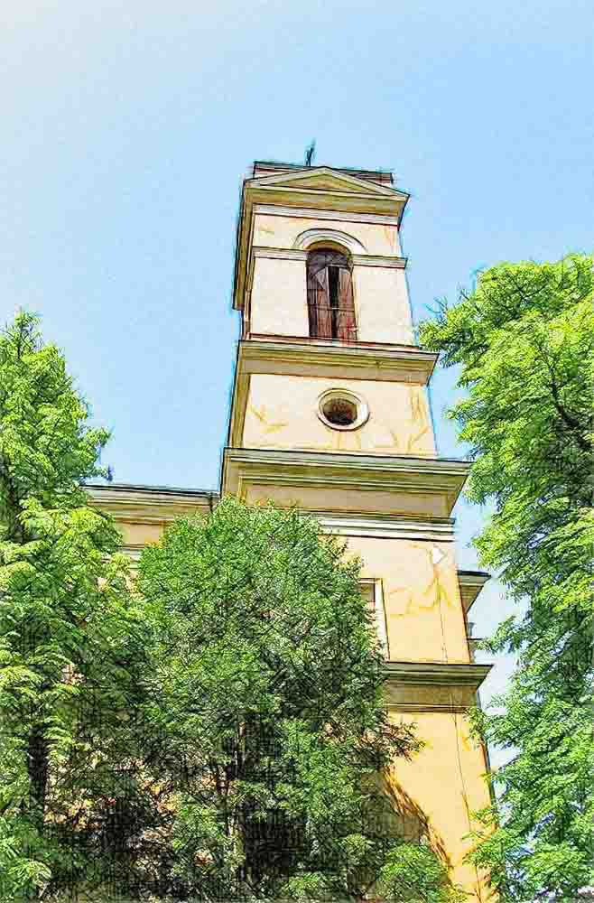
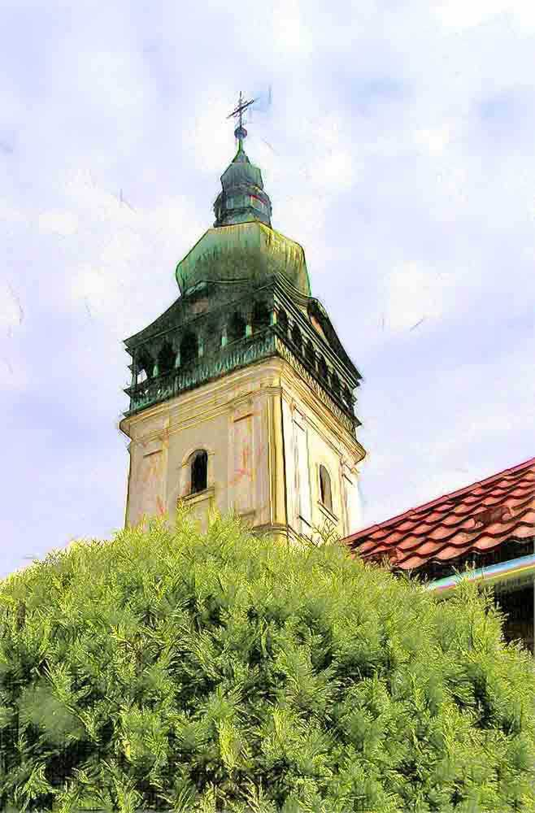
JELŠAVA
REVÚCA

Slide 30
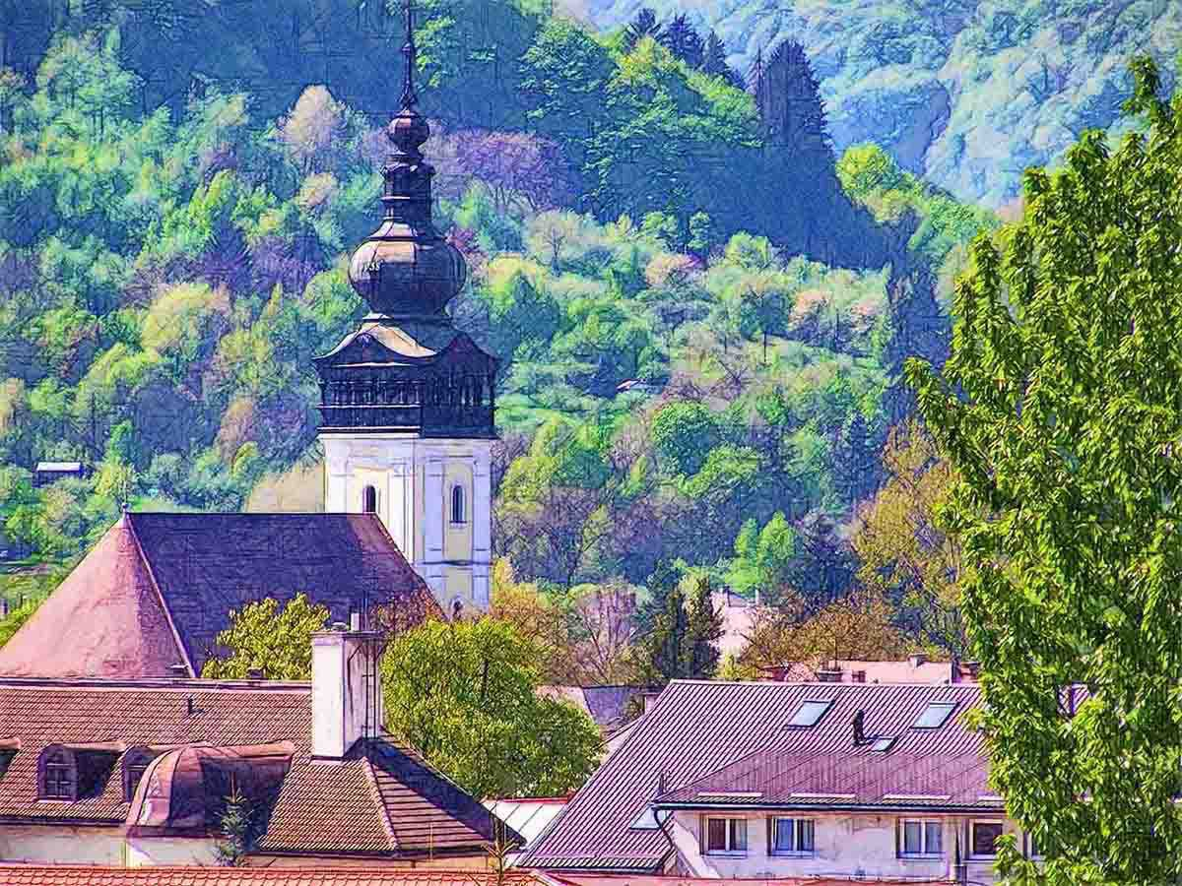
REVÚCA

Slide 31
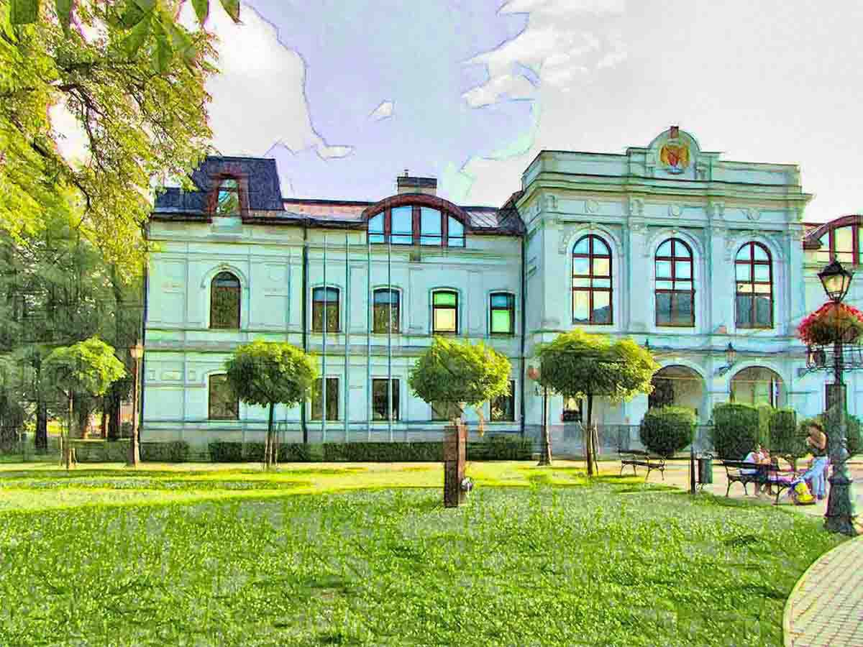
REVÚCA

Slide 32
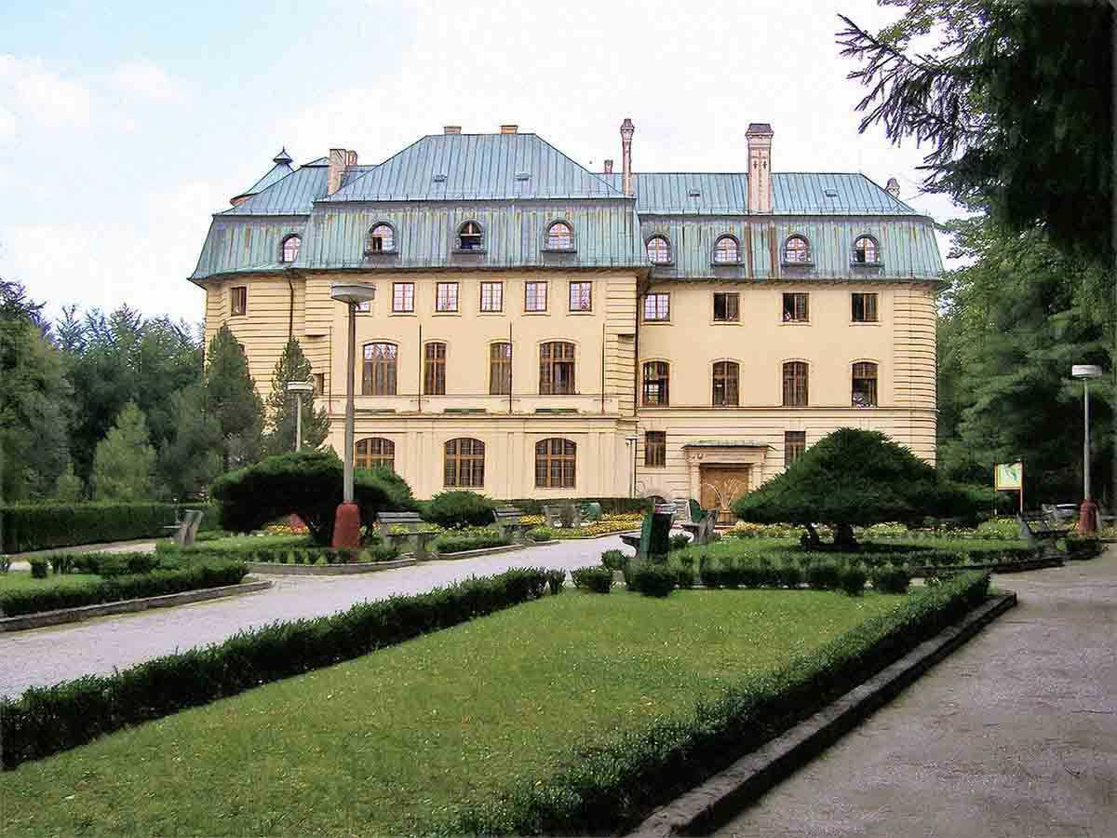
Poľovnícky zámok bývalého bulharského cára Ferdinanda Coburga
Manor house of the former Bulgarian Tsar Ferdinand Coburg
PREDNÁ HORA

Slide 33
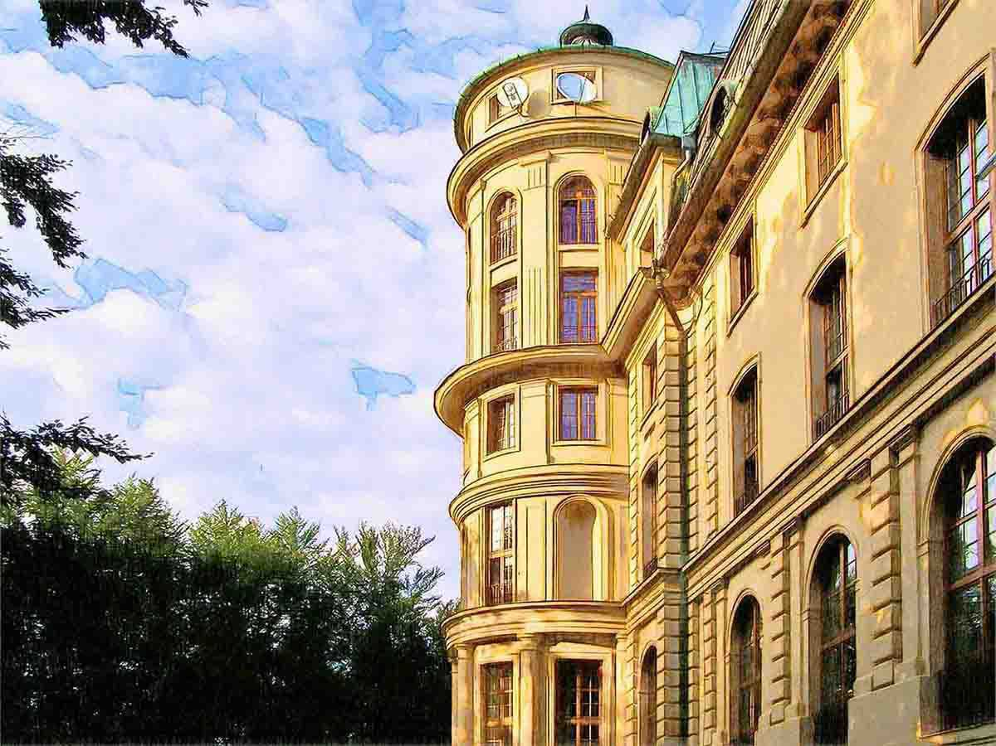
PREDNÁ HORA

Slide 34
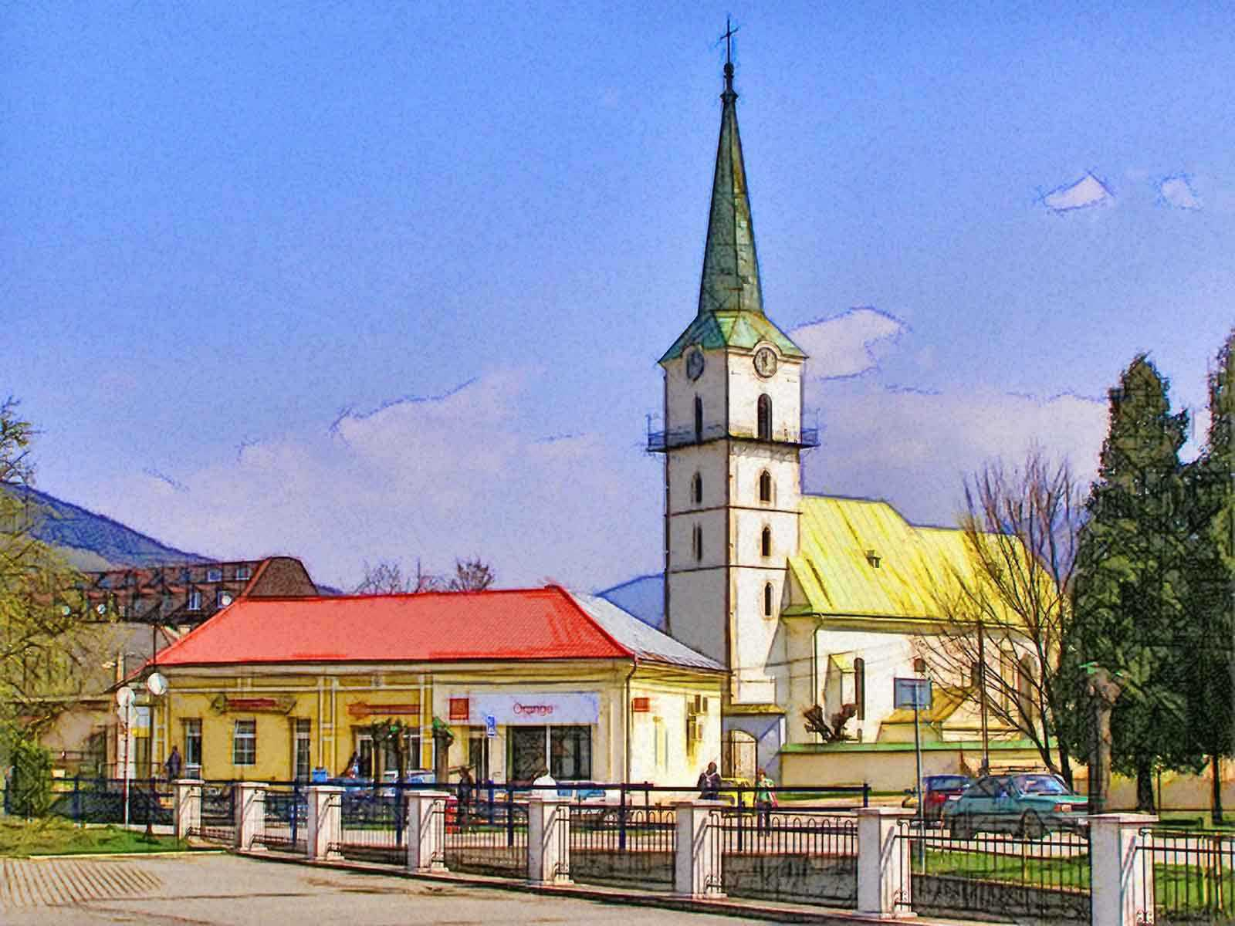
REVÚCA

Slide 35
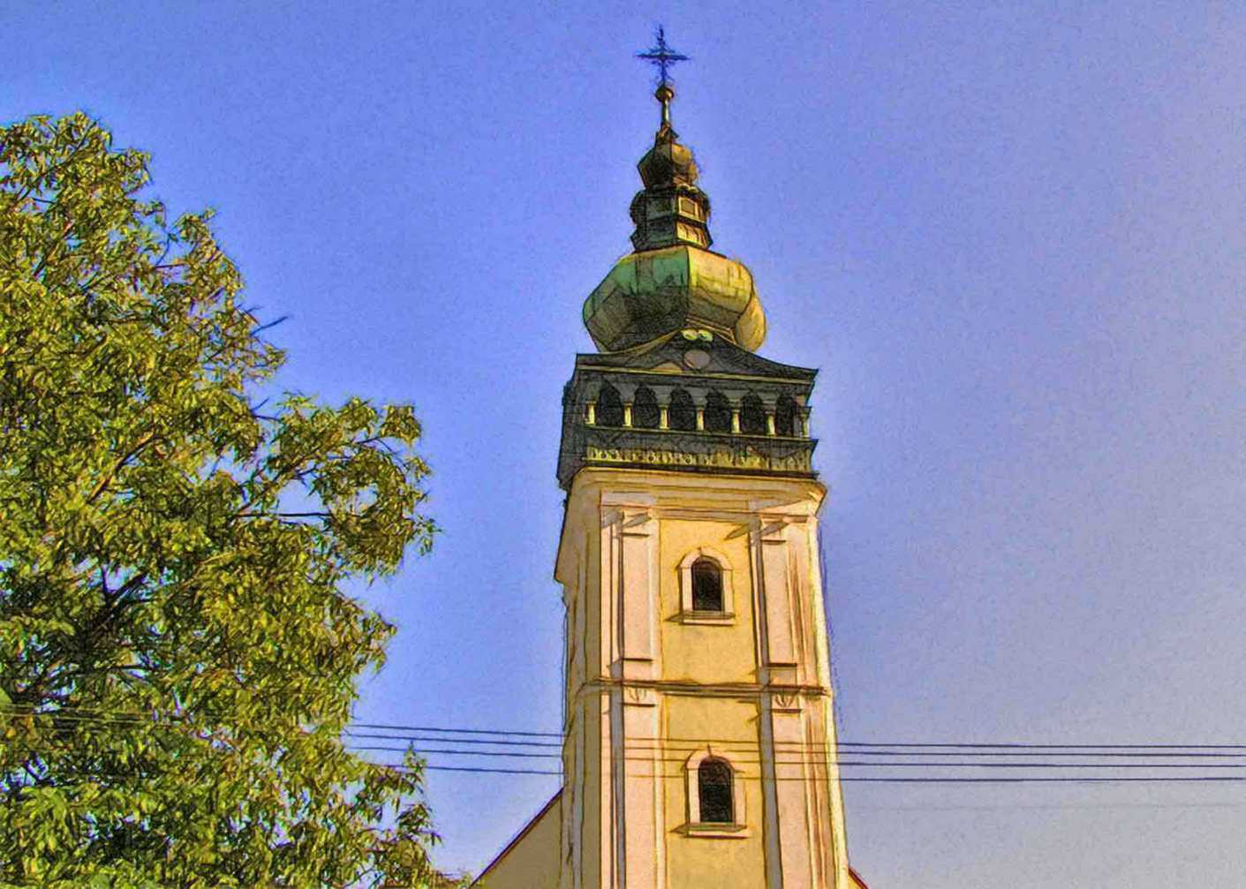
REVÚCA

Slide 36
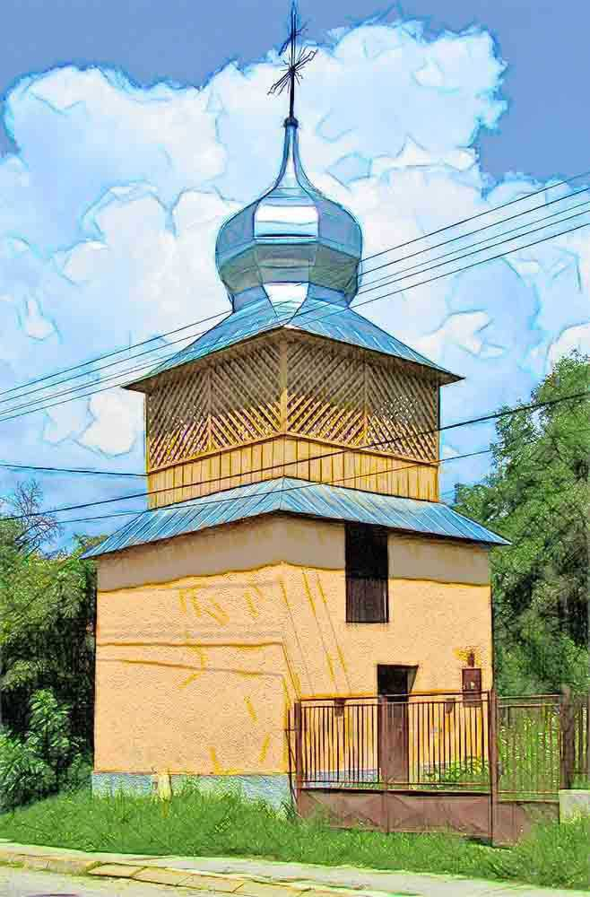
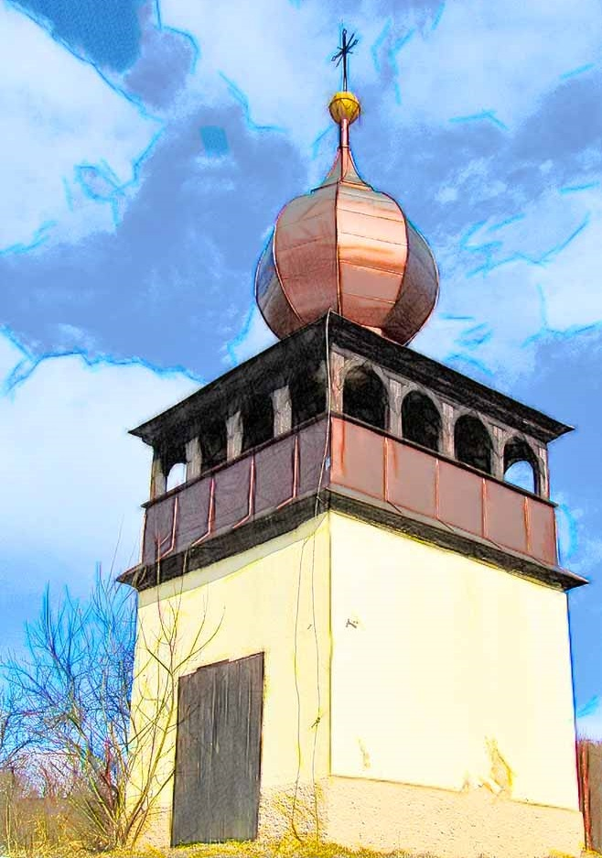
LUBENÍK
MURÁNSKA ZDYCHAVA

Slide 37
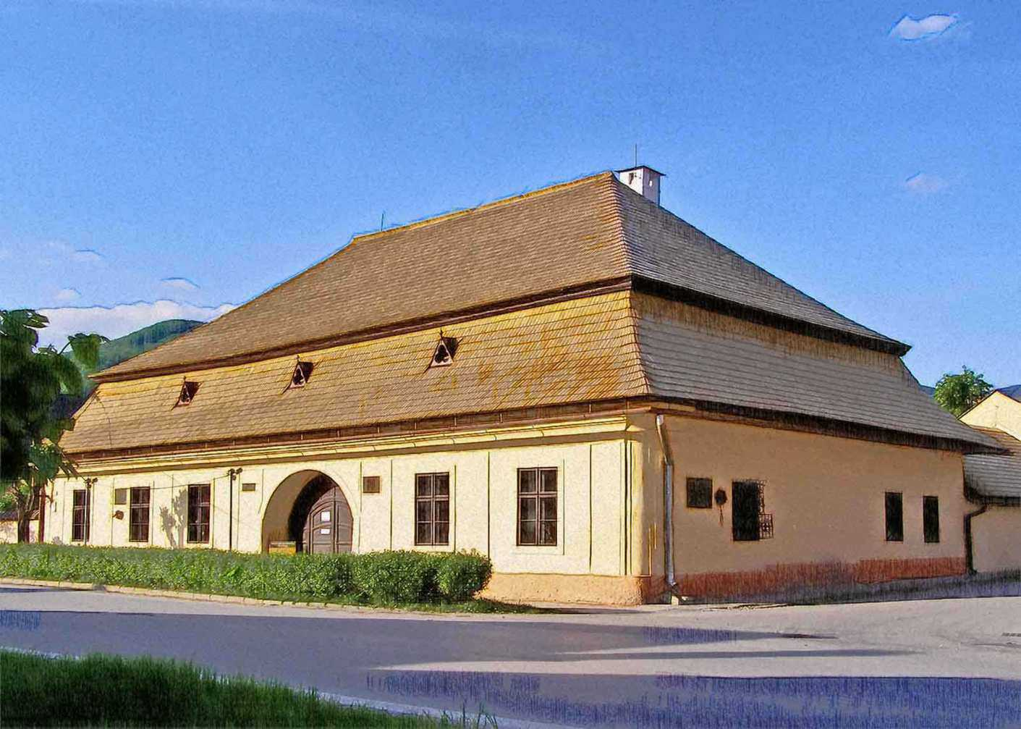
Budova Prvého slovenského gymnázia
The building of the First Slovak Grammar School
REVÚCA

Slide 38
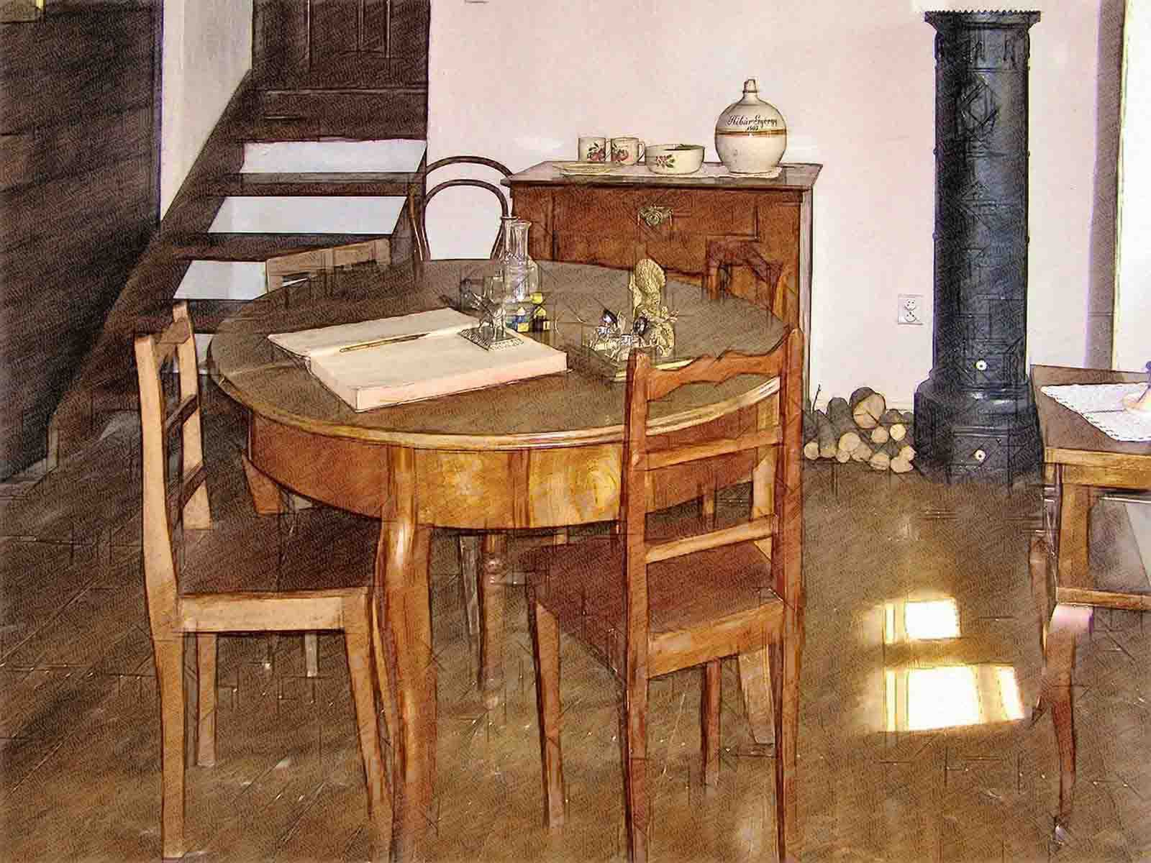
REVÚCA

Slide 39
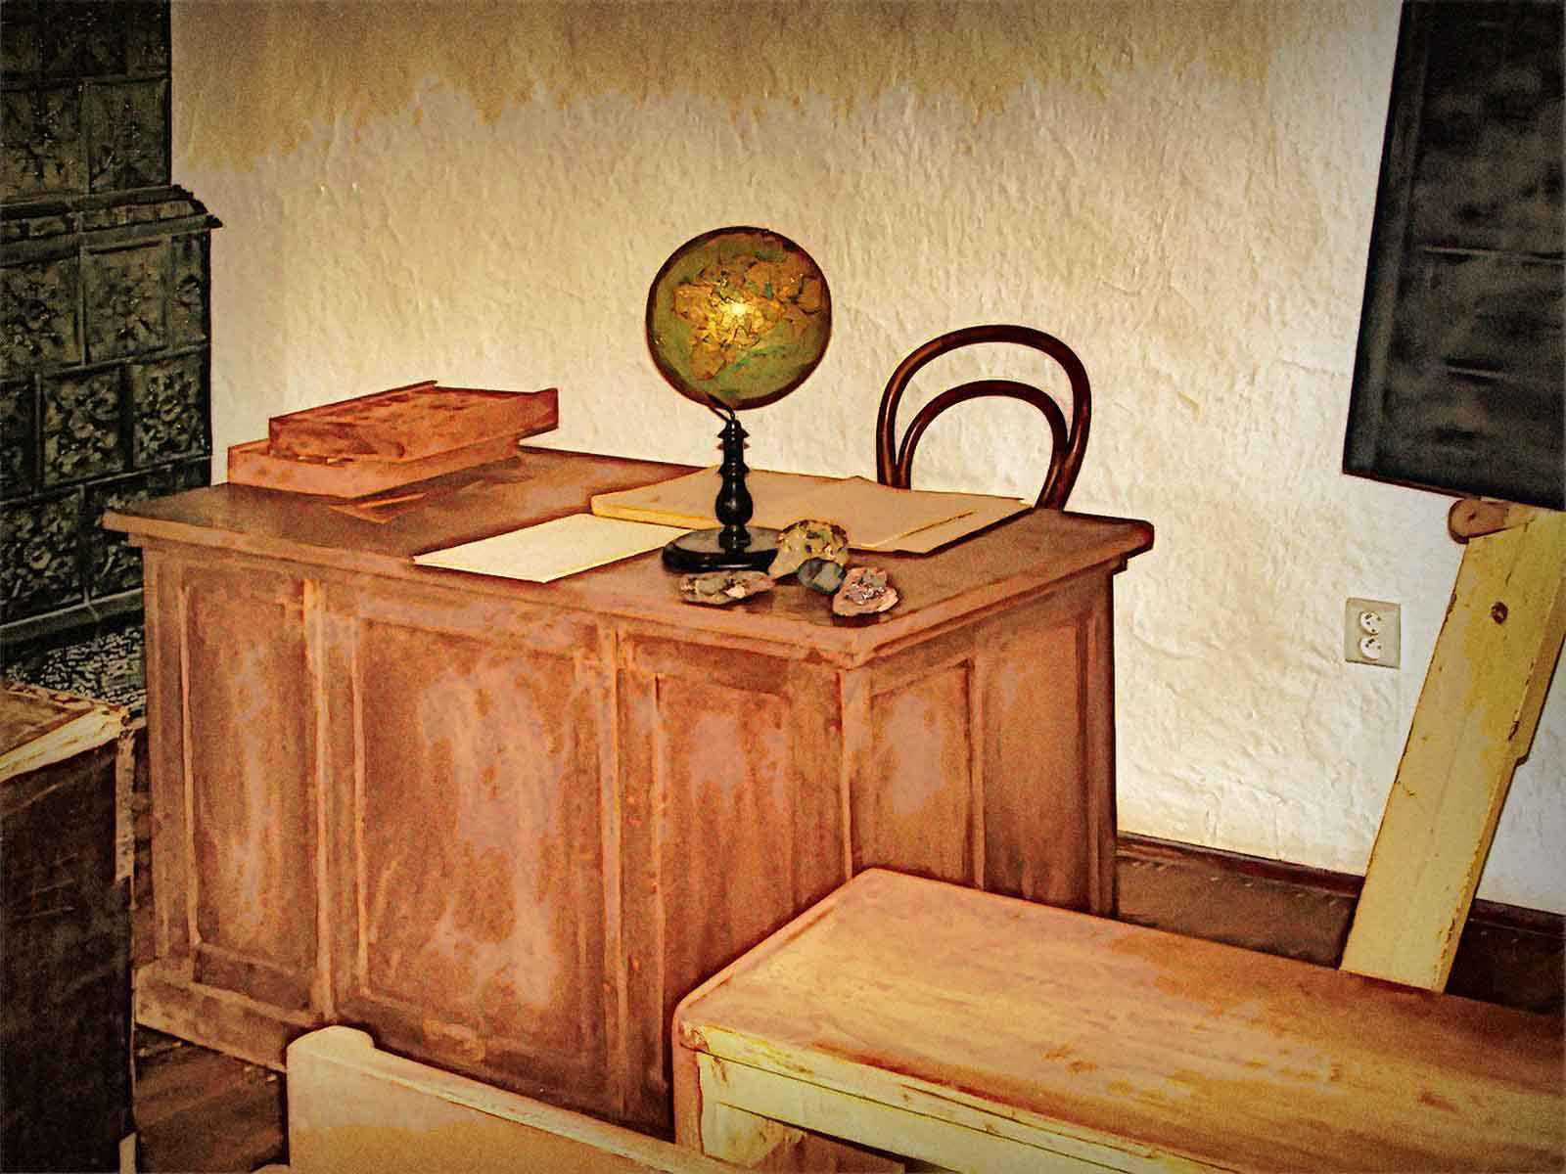
REVÚCA

Slide 40
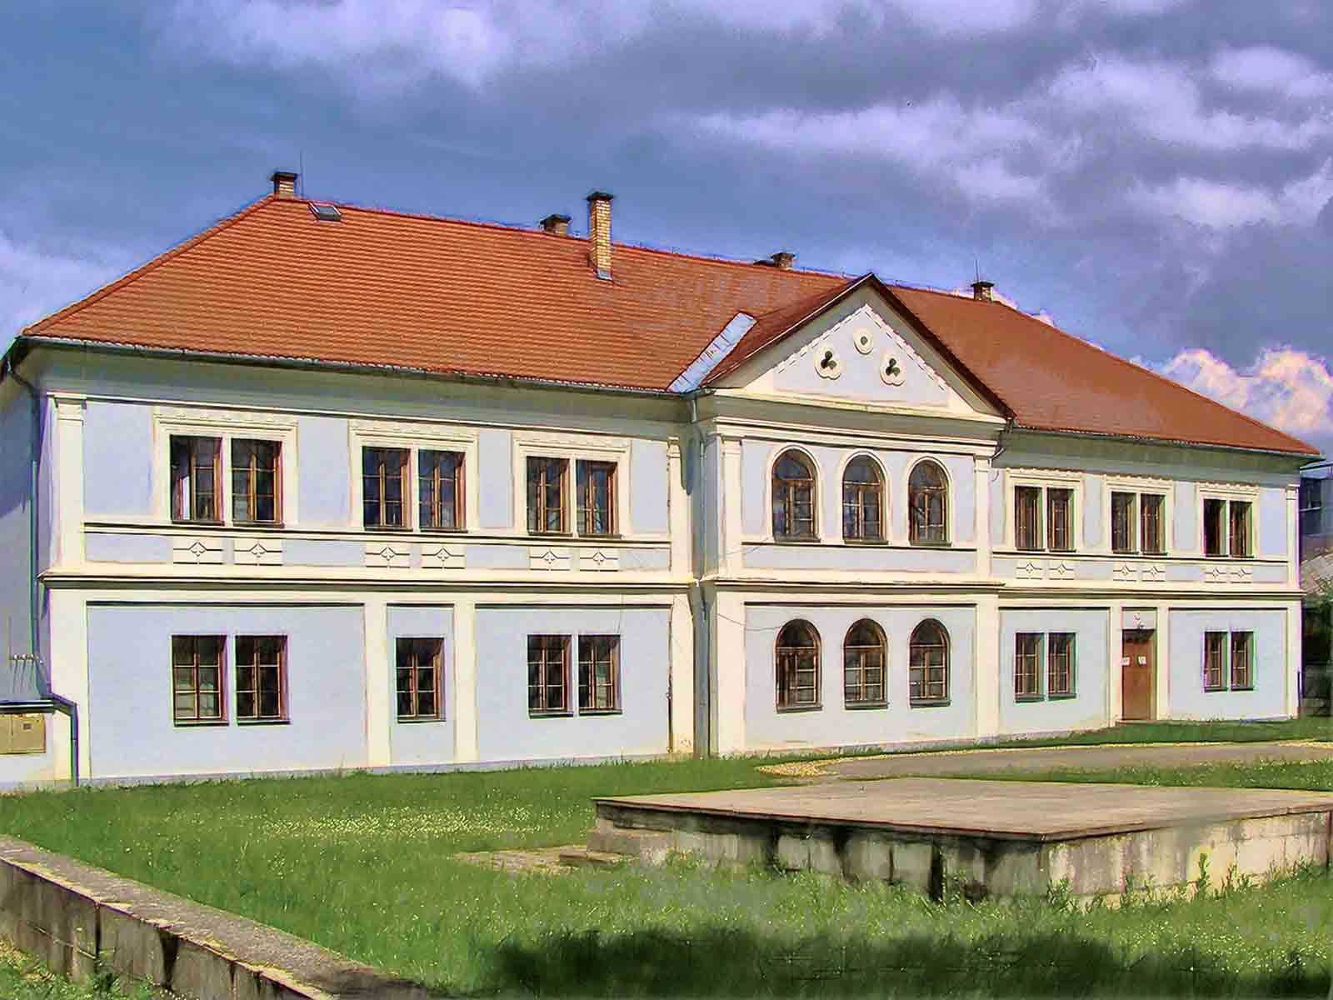
Novšia budova Prvého slovenského gymnázia
The newer bulding of the First Slovak Grammar School
REVÚCA

Slide 41
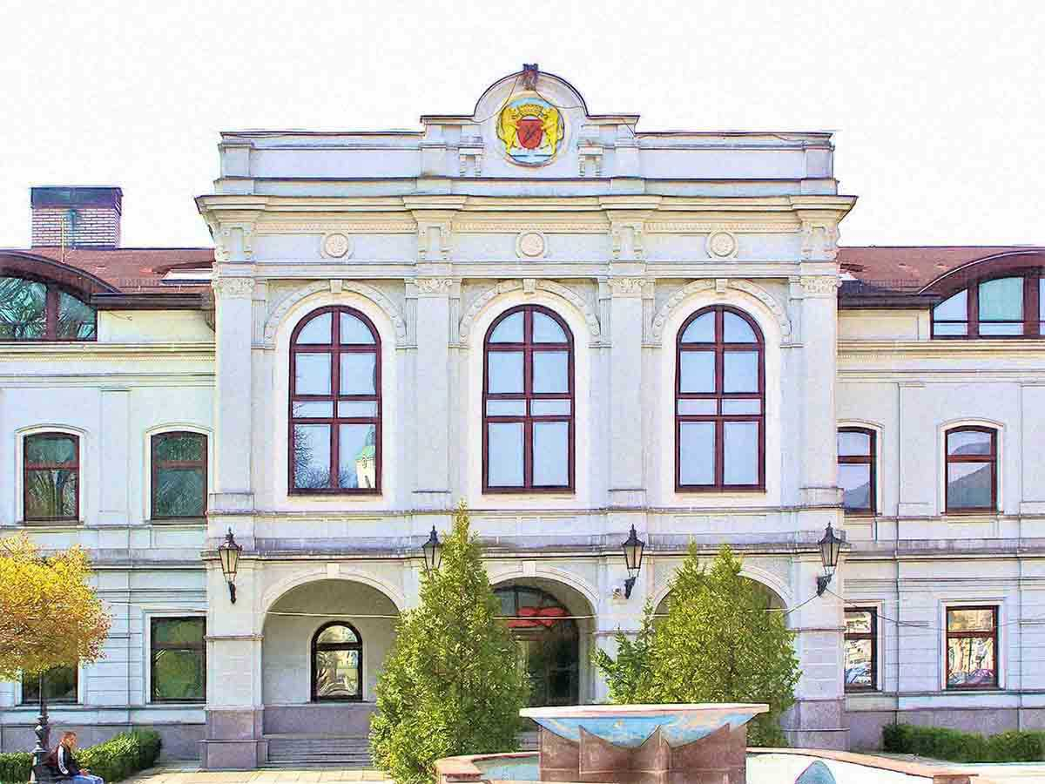
REVÚCA

Slide 42
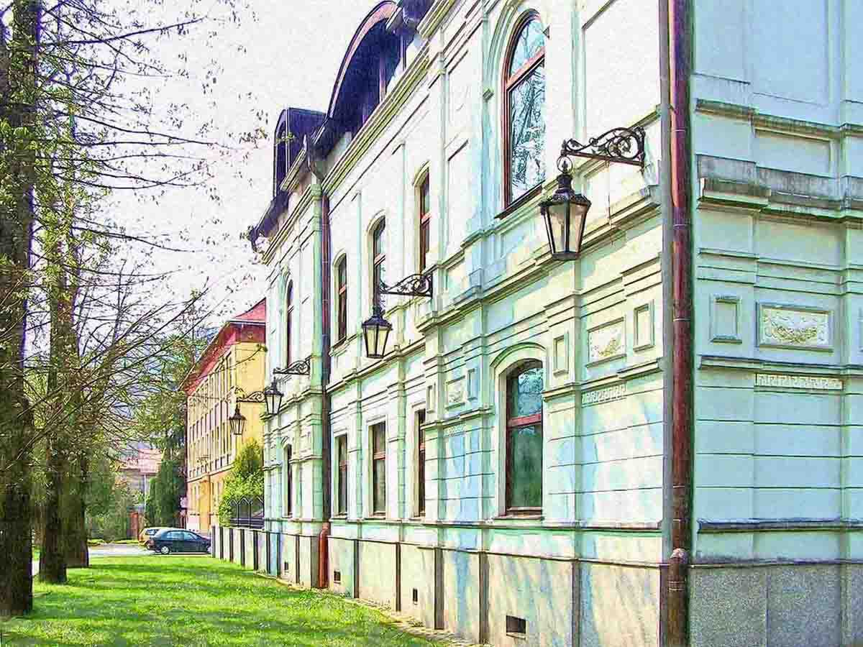
REVÚCA

Slide 43
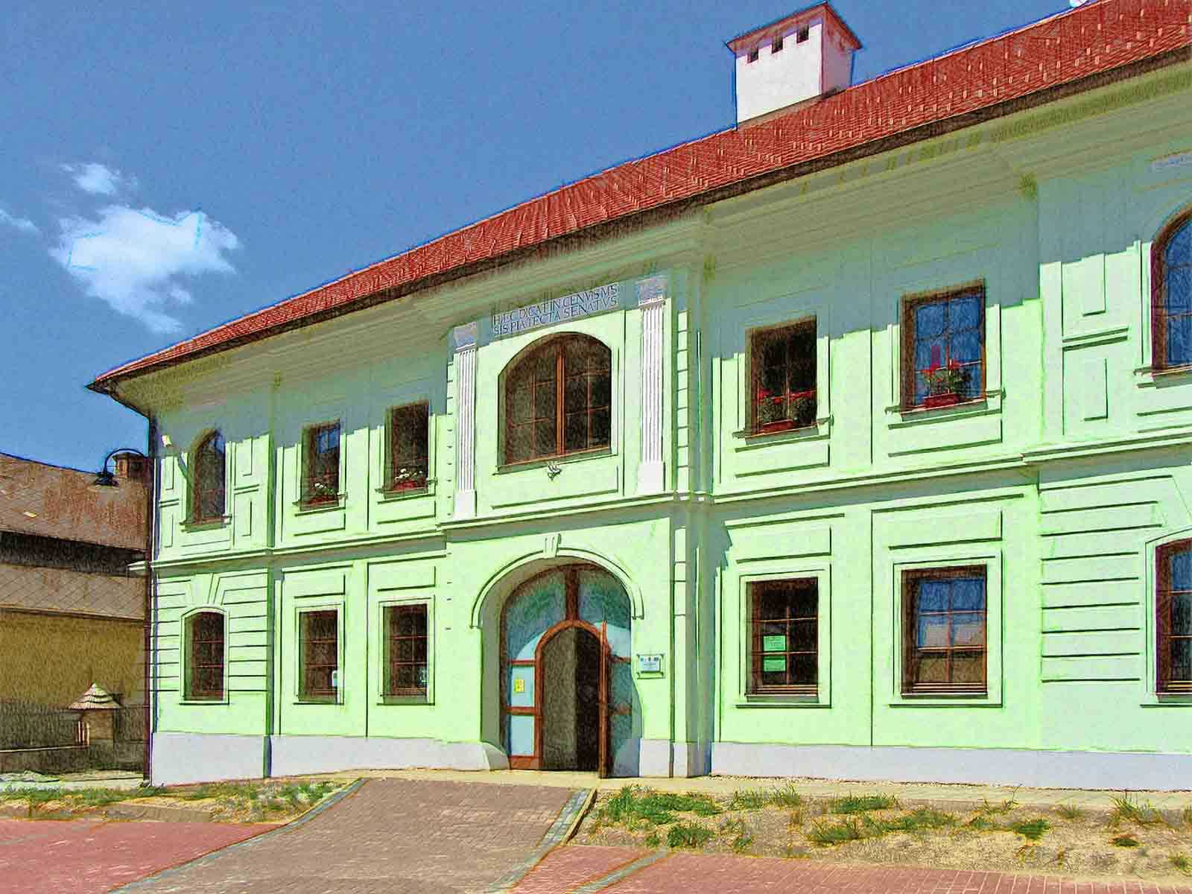
Mestské múzeum
The Town Museum
JELŠAVA

Slide 44
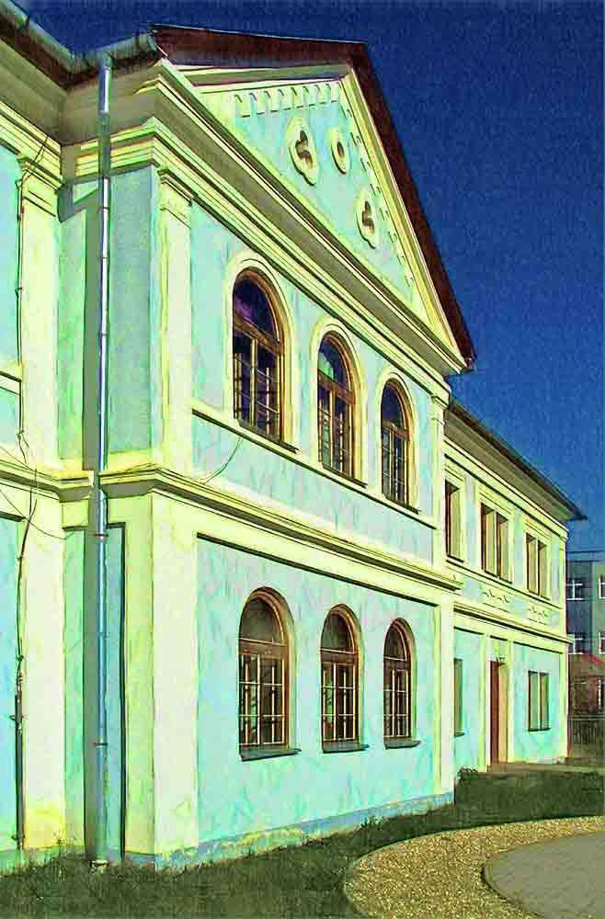
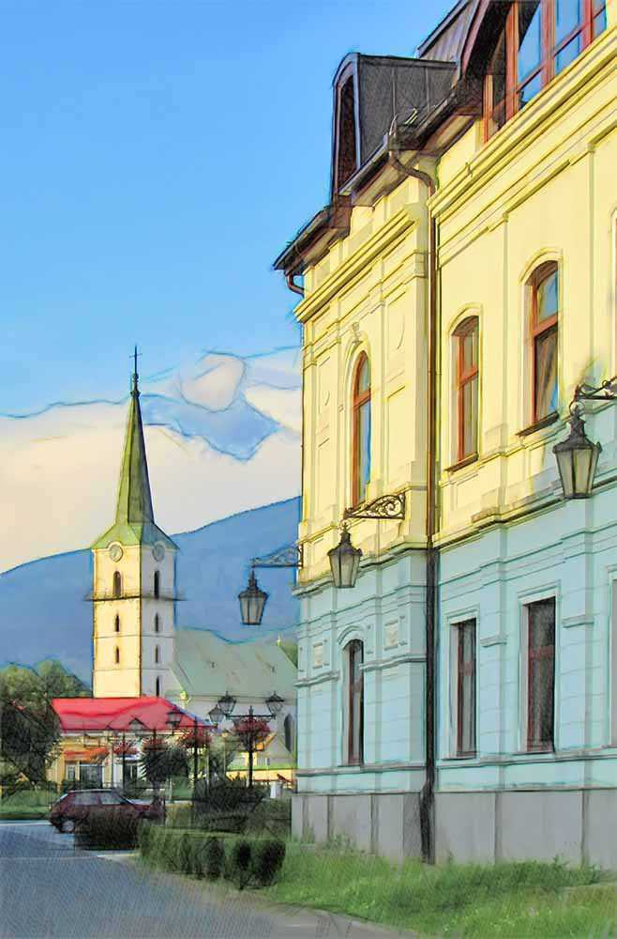
REVÚCA
REVÚCA

Slide 45
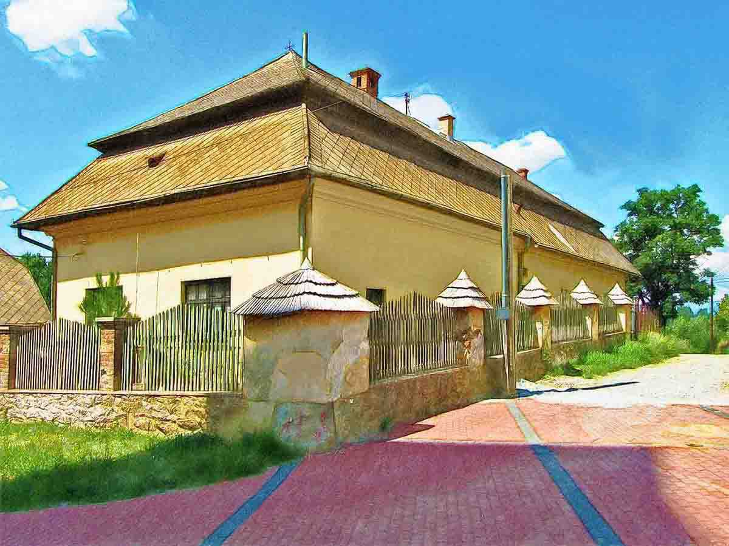
JELŠAVA

Slide 46
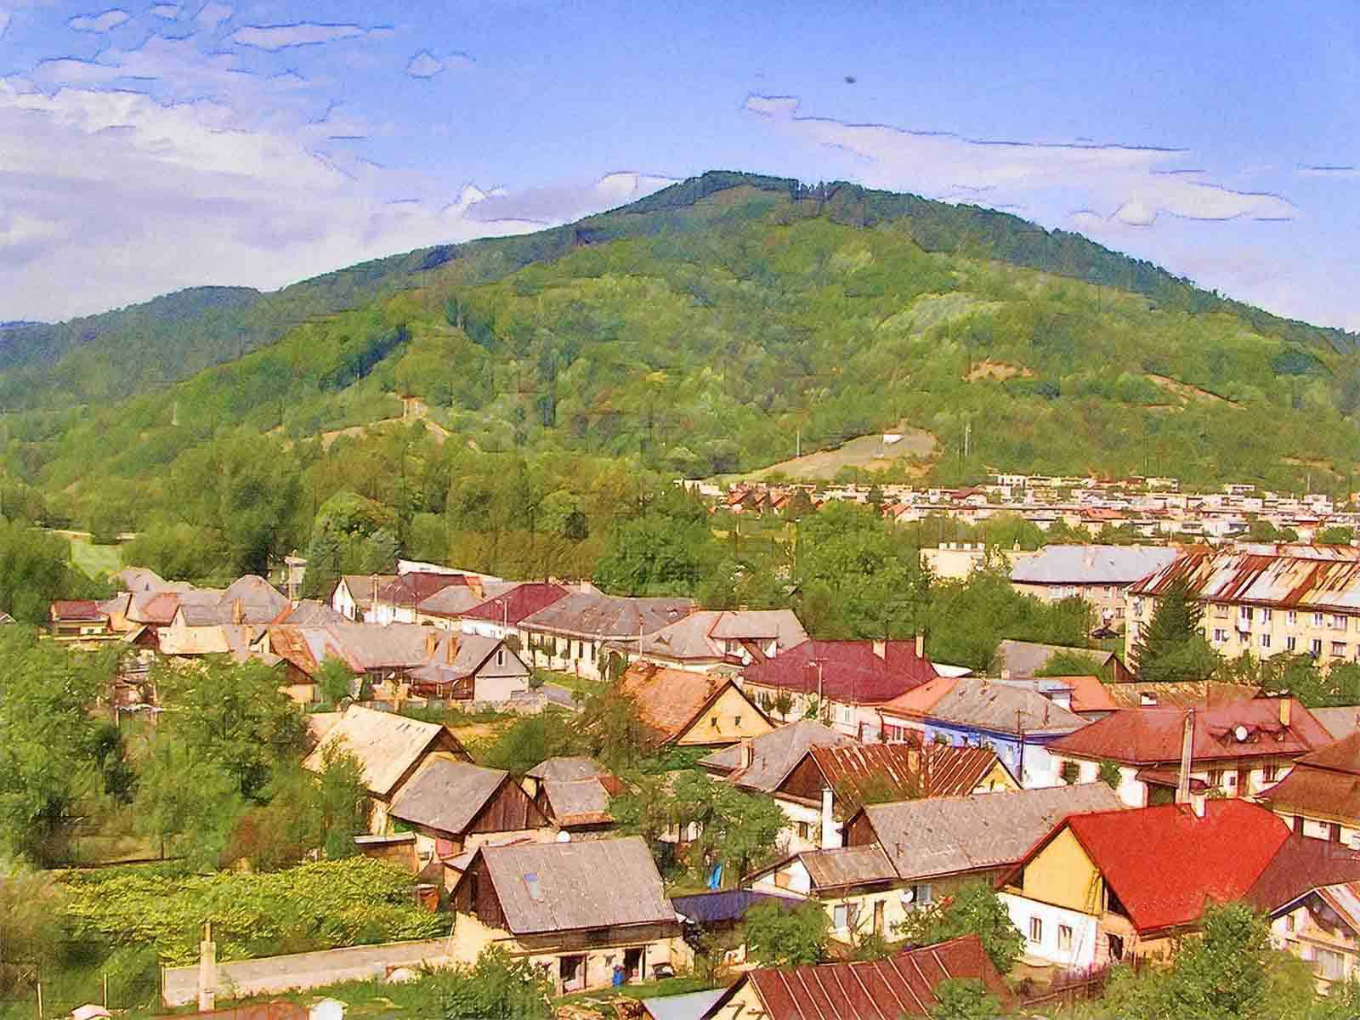
REVÚCA

Slide 47
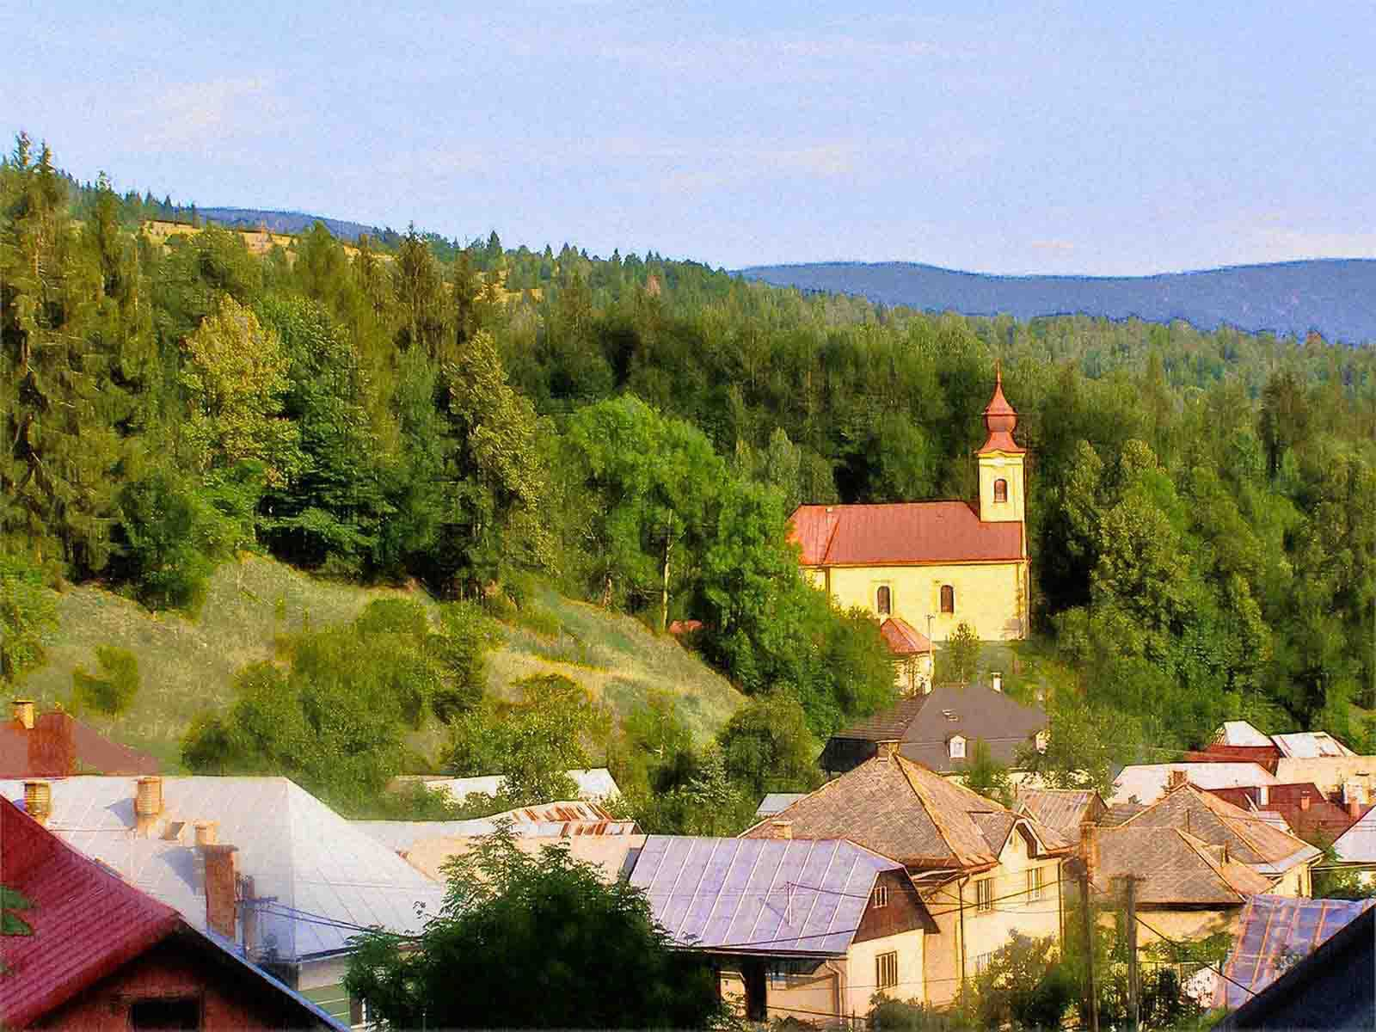
MURÁNSKA HUTA

Slide 48
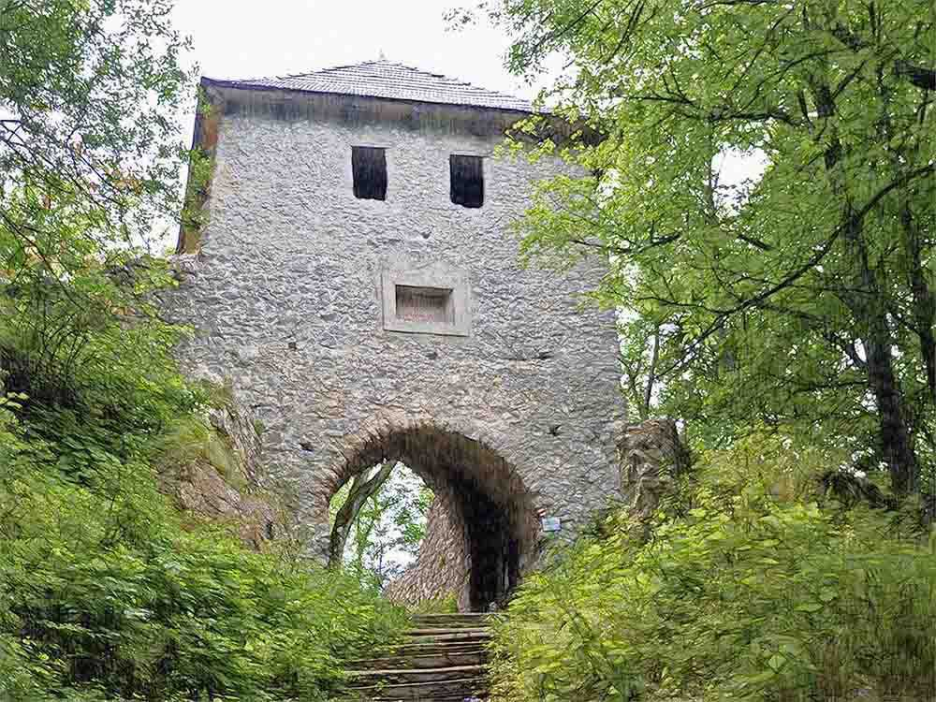
Vstupná brána
The Gateway
MURÁŇ CASTLE

Slide 49
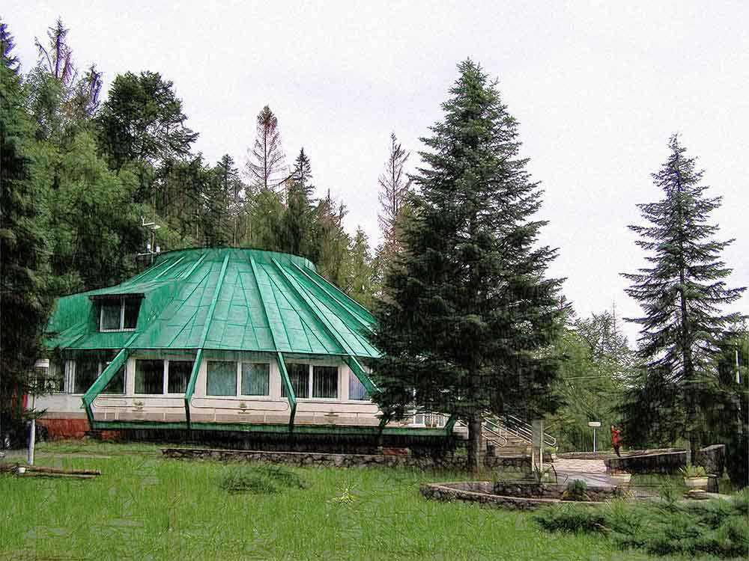
Vstupný areál jaskyne
Entrance area of the cave
ARAGONIT CAVE OCHTINÁ

Slide 50
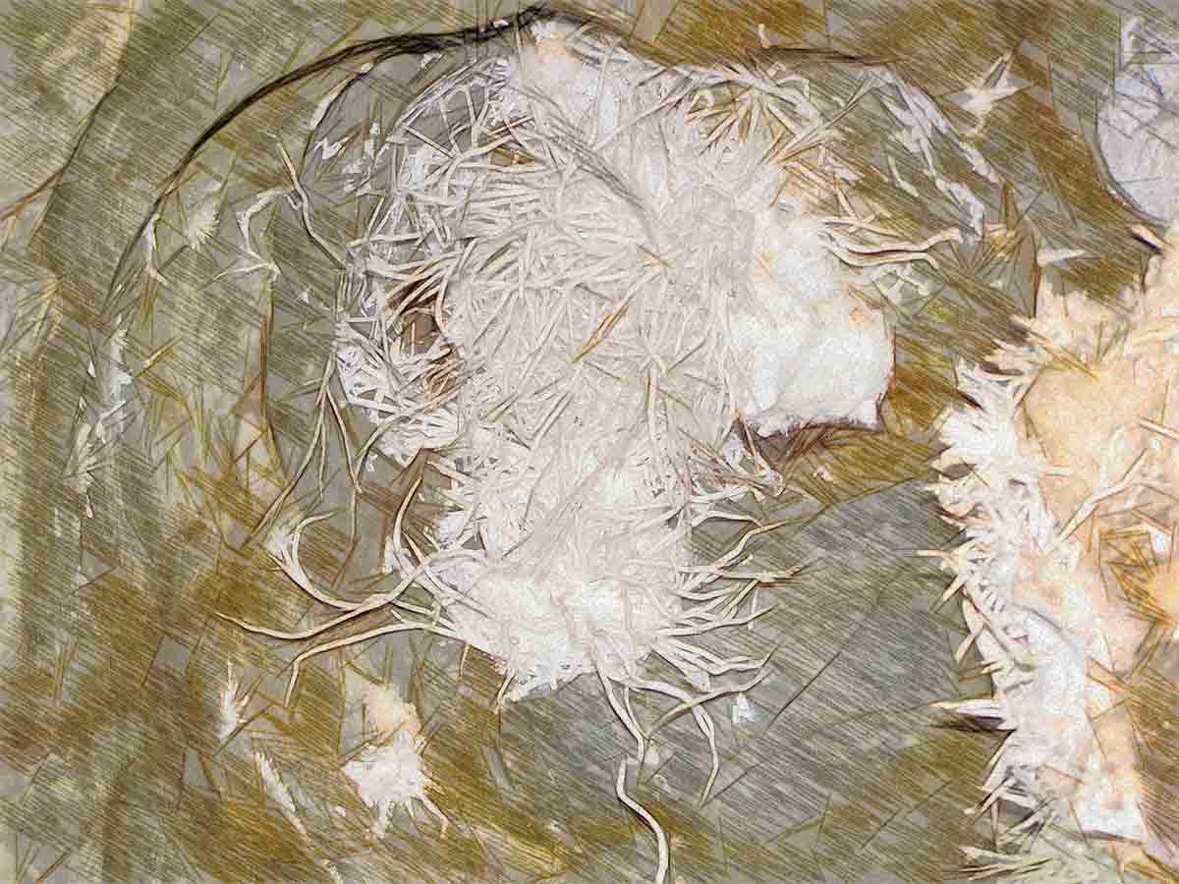
Aragonitová výzdoba
Aragonite decoration
ARAGONIT CAVE OCHTINÁ

Slide 51
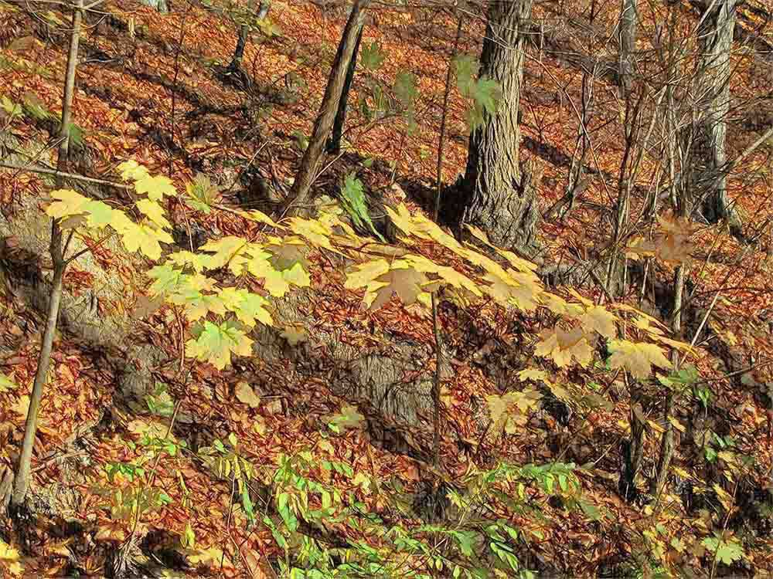
BODNÁRKA

Slide 52
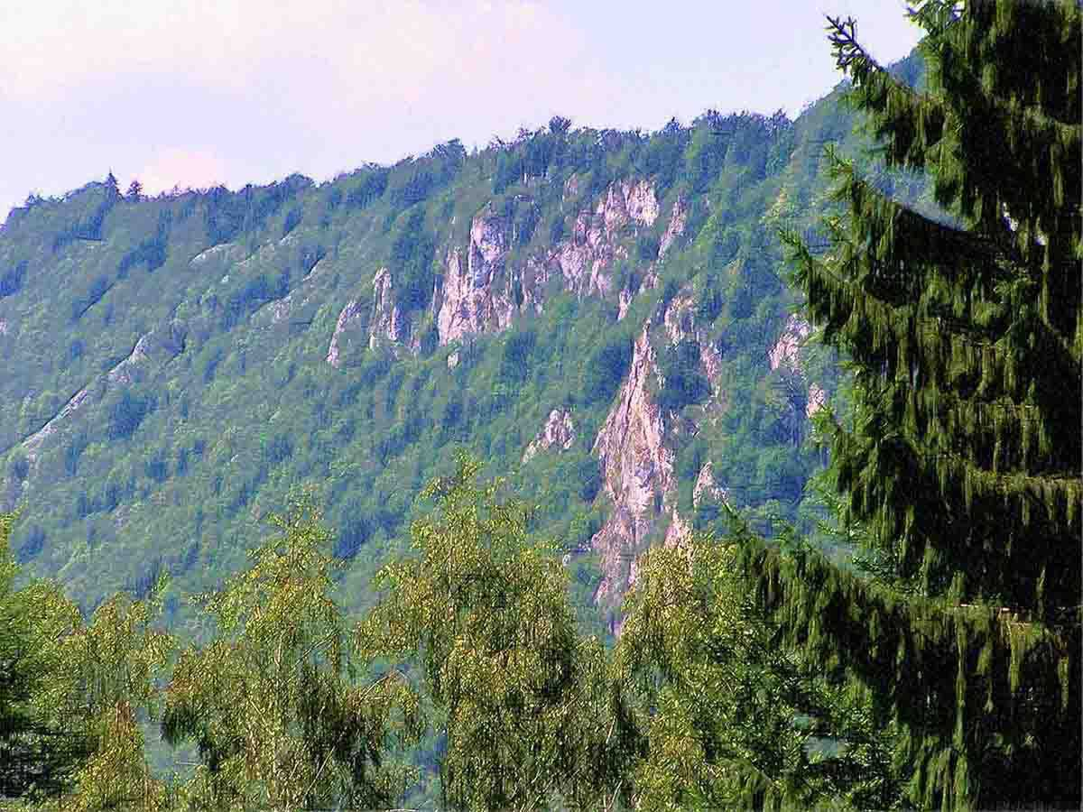
MURÁNSKA PLANINA

Slide 53
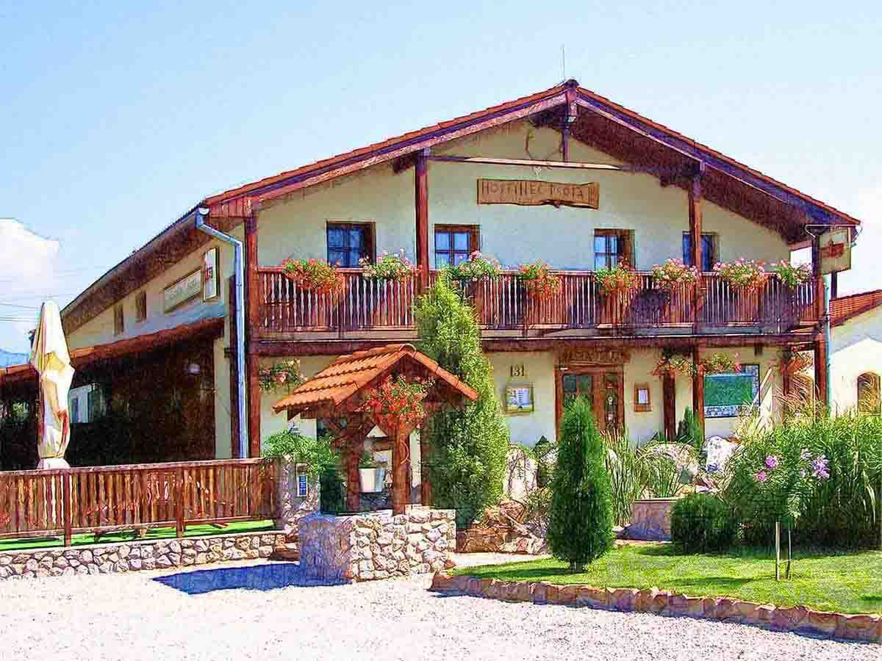
Hostinec Psota
The public house Psota
REVÚCKA LEHOTA

Slide 54
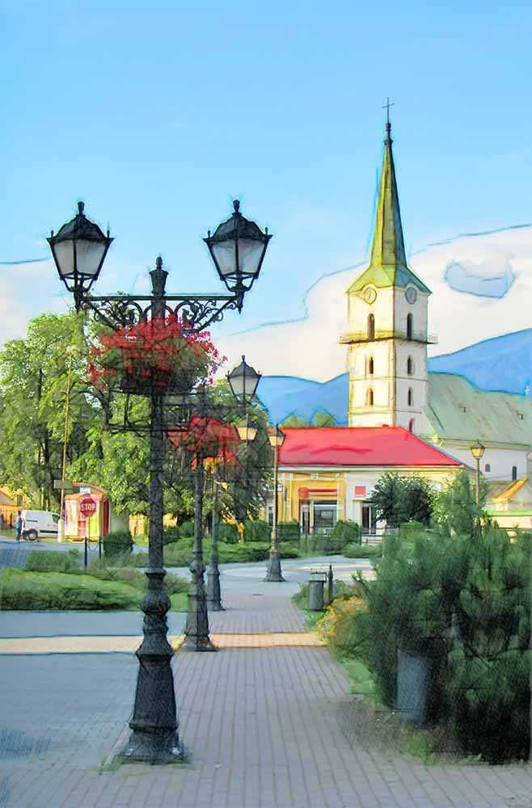
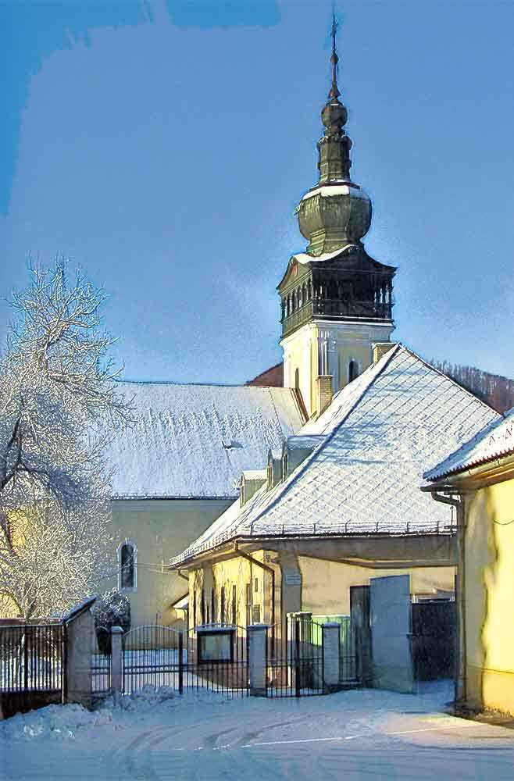
REVÚCA
REVÚCA

Slide 55

VIEW FROM REVÚCA

Slide 56

REVÚCA

Slide 57


REVÚCA
REVÚCA

Slide 58

Rímsko-katolícky kostol
Roman Catholic church
REVÚCA

Slide 59

REVÚCA

Slide 60

REVÚCA

Slide 61


REVÚCA
REVÚCA

Slide 62

REVÚCA

Slide 63

Rímsko-katolícky kostol
Roman Catholic church
MURÁNSKA ZDYCHAVA

Slide 64


MURÁNSKA ZDYCHAVA
MURÁNSKA ZDYCHAVA

Slide 65

REVÚCA

Slide 66

MURÁŇ

Slide 67


Non-commercial presentation
Adios
Hej då
Goodbye
Addio
Viszlát
Güle güle
Au revoir
Dovidenia
Dowidzenia
До свидания
Adeus
להתראות
Vaarwel
Auf Wiedersehen
Αντίο
La revedere
Thank you my friends for your help
with the translation

Slide 68







¿Te ha gustado?
Puedes ver más entrando
Aquí
Además puedes recibir powerpoints en tu correo electrónico suscribiéndote aquí:
EXIT

